Slide 1
Kauno Tirkiliškių lopšelis - darželis
„MAŽAIS ŽINGSNELIAIS PAŽINIMO TAKELIU“
PARENGĖ: A. ZAJANČKAUSKIENĖ
R.KUNGIENĖ

Slide 2
Ekologinis ugdymas – tai santykio su supančiu pasauliu, aplinka, dvasinio ryšio su gamta, žmonėmis formavimas. Ekologinis ugdymas bus sėkmingas jei:
vaiką supantys suaugusieji sukurs visapusiškai skatinančią jo vystymąsi, bei individualią raišką, aplinką;
išmokys – mylėti, saugoti, suprasti gamtą, jos reiškinius.
Ekologinį ugdymą sies su menine raiška, kūrybiškumu, gamtos estetinių savybių išryškinimu, aplinkos tvarkymu. Tai įmanoma, tik paties vaiko veikloje. Jis kūrėjas: stebi, tyrinėja, eksperimentuoja, planuoja, svarsto.

Slide 3
Ugdant ikimokyklinuko ekologinę sampratą:
• pasitelkiame visą įstaigos bendruomenę (vaikus, tėvus, pedagogus);
• formuojame teigiamą emocinį vertybinį santykį su gamta, kuris svarbus tolesniam ekologinės kultūros ugdymui.
Ekologinės kultūros ugdymą siejame su dvasinių vertybių ugdymu:
• skatiname kūrybiškumą panaudojant meno kūrinius, išryškinant gamtos estetines savybes;
• siekiame, kad ekologinis ugdymas būtų įdomus savo tematika, patrauklus savo forma (žaidimai, tradicinės šventės, tyrinėjimai,ekskursijos, darbinės ir pažintinės akcijos, kūrybiniai projektai).

Slide 4
Eko mokyklėlėje ugdymas susideda iš šių veiklos sričių:
Ekologiniai žaidimai – savita žaidimo forma, kuomet vaikas išgyvena ir perpranta savo aplinkos gyvenimo reiškinius, savaip modeliuoja pasaulį.
Pažintinė veikla – ekskursijos, tyrinėjimai.
Ekologinio pobūdžio praktinė vaikų veikla - tai gyvasis kampelis grupėje, kur auginamos įvairios kambarinės gėlės, laikomi gyvūnai, žaliosios palangės, pakeltos lysvės, talkos.
Ekologinis tėvų švietimas - įvairūs bendravimo ir bendradarbiavimo su tėvais būdai: pokalbiai, paskaitos, šventės, parodos, išvykos, projektai.

Slide 5
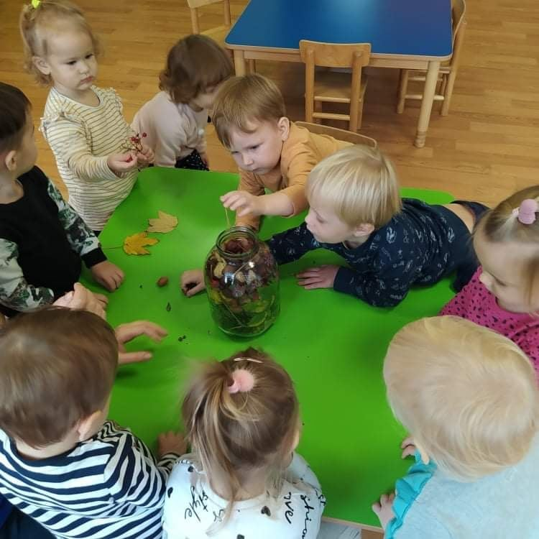
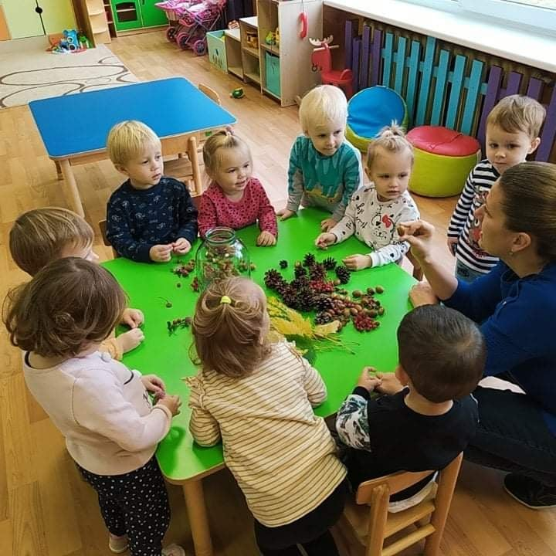
NETRADICINĖ VEIKLA
"UŽKONSERVUOKIME RUDENĖLĮ"

Slide 6
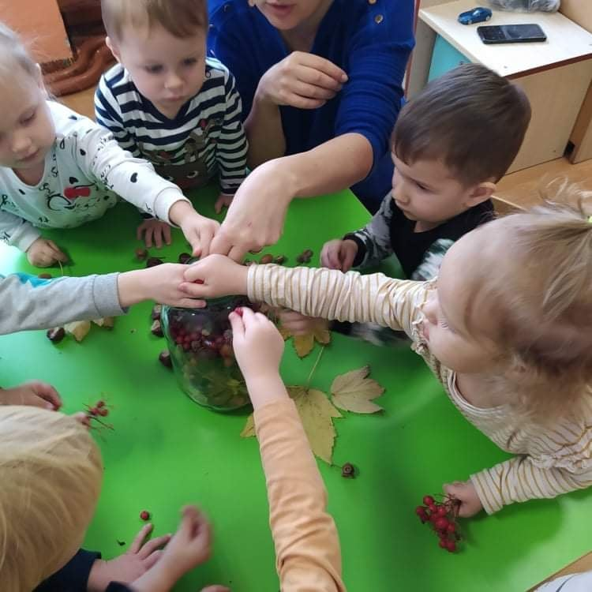
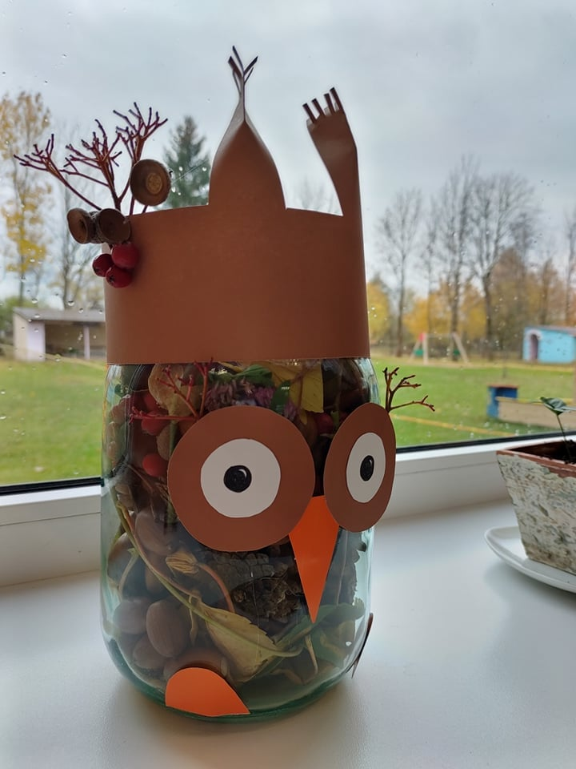

Slide 7
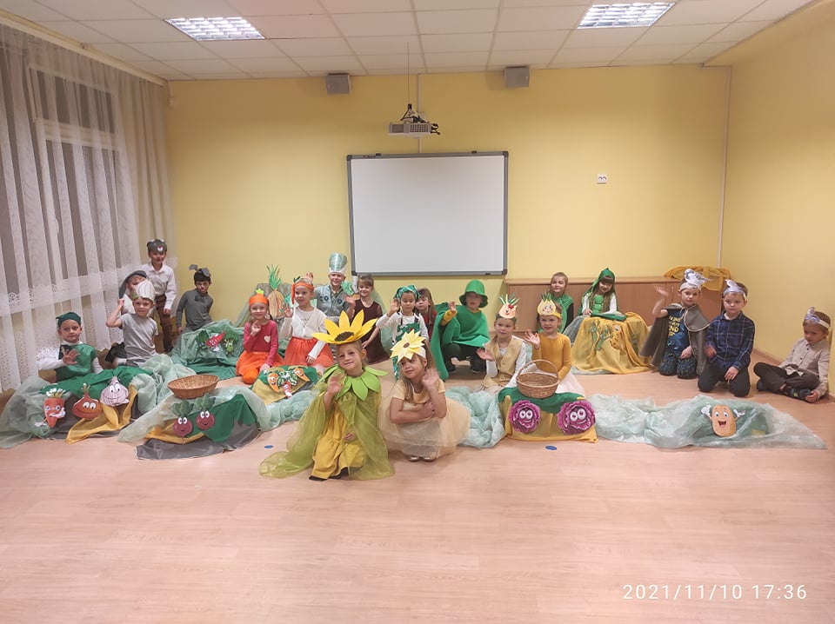
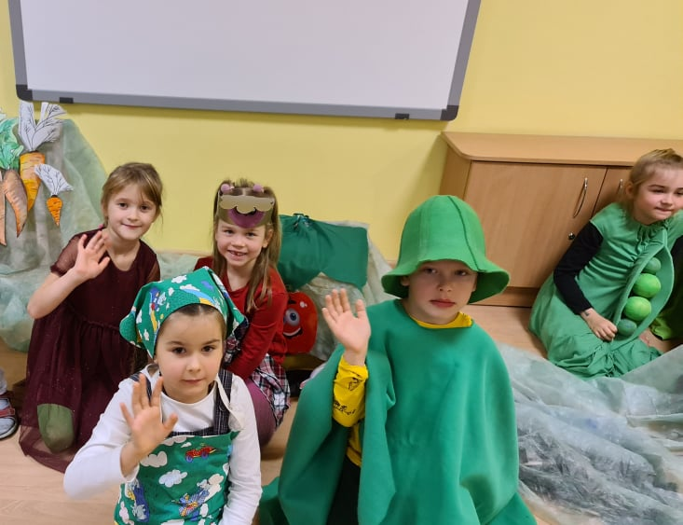
SPEKTAKLIS „MARSIEČIAI DARŽE“

Slide 8
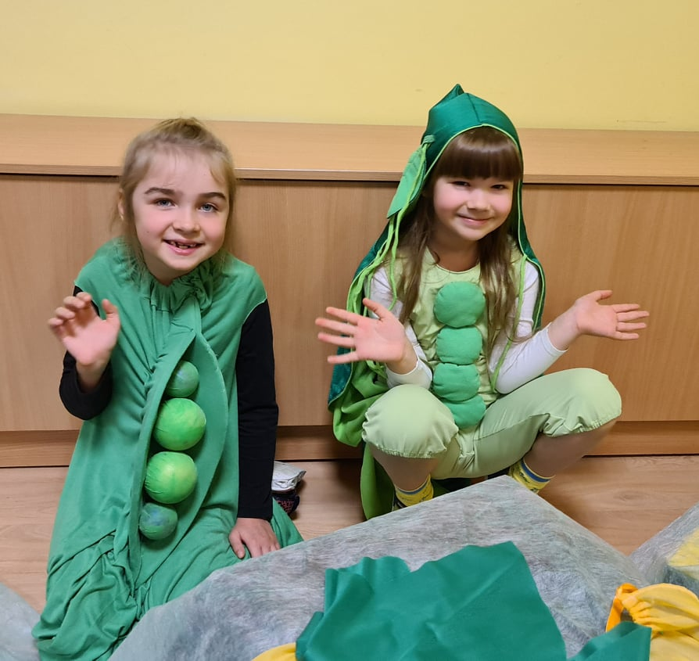
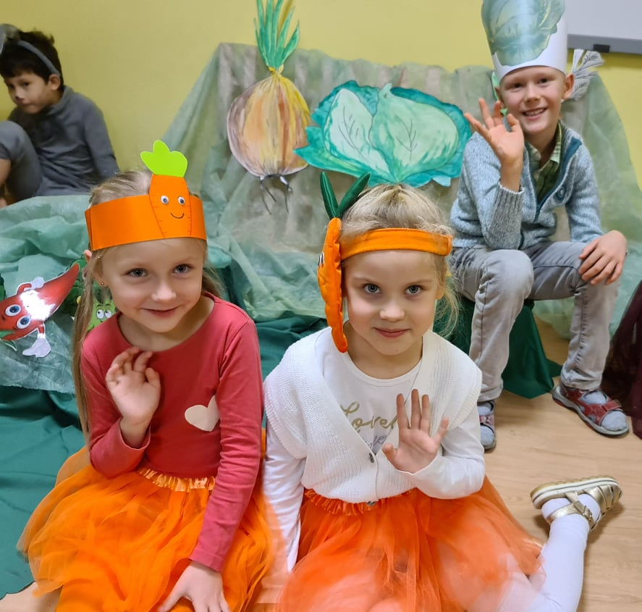

Slide 9
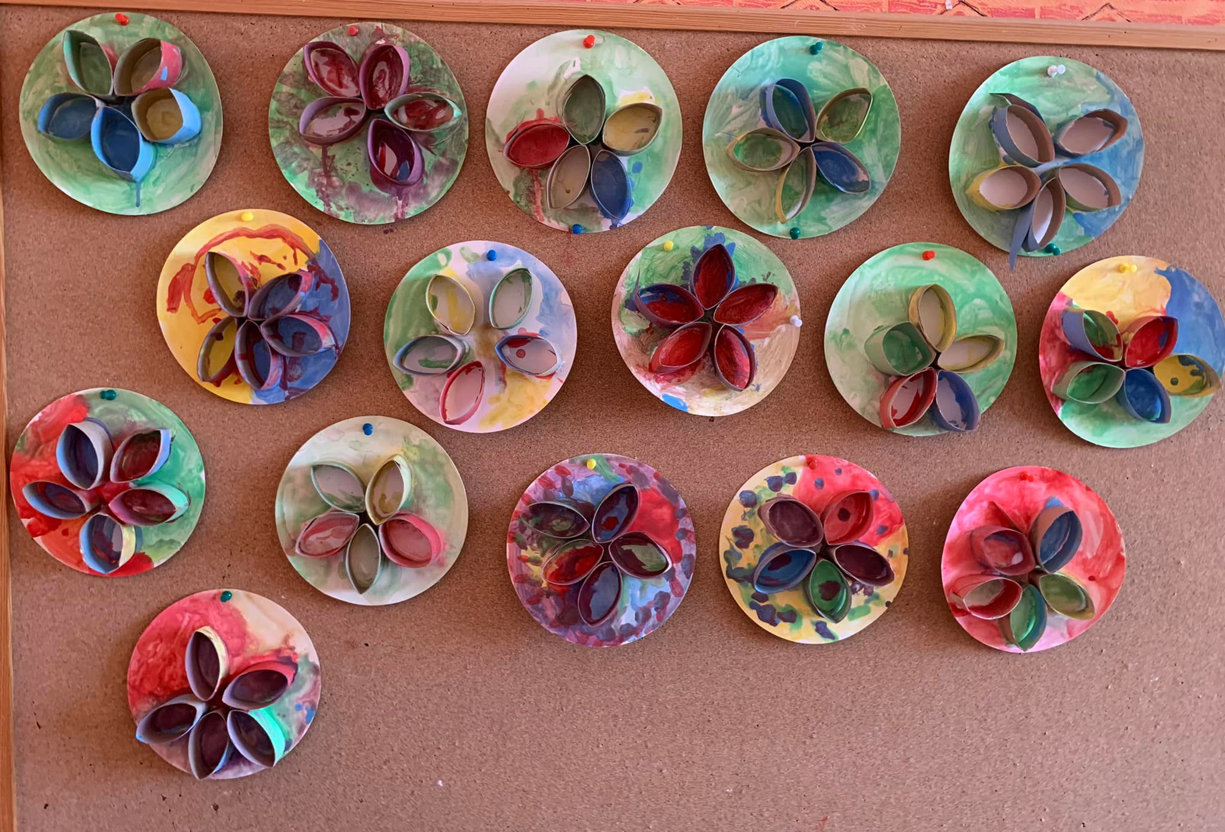
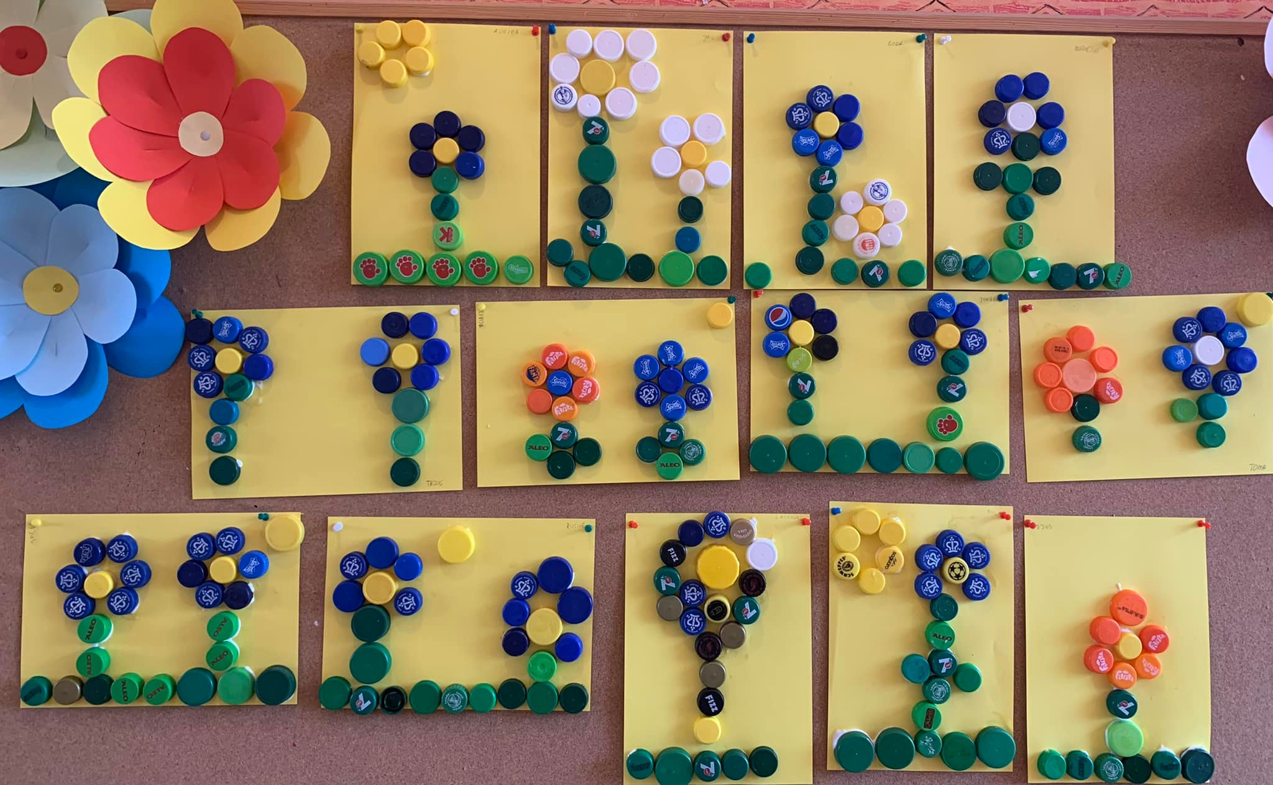
KŪRYBINIAI DARBELIAI IŠ ANTRINIŲ ŽALIAVŲ

Slide 10
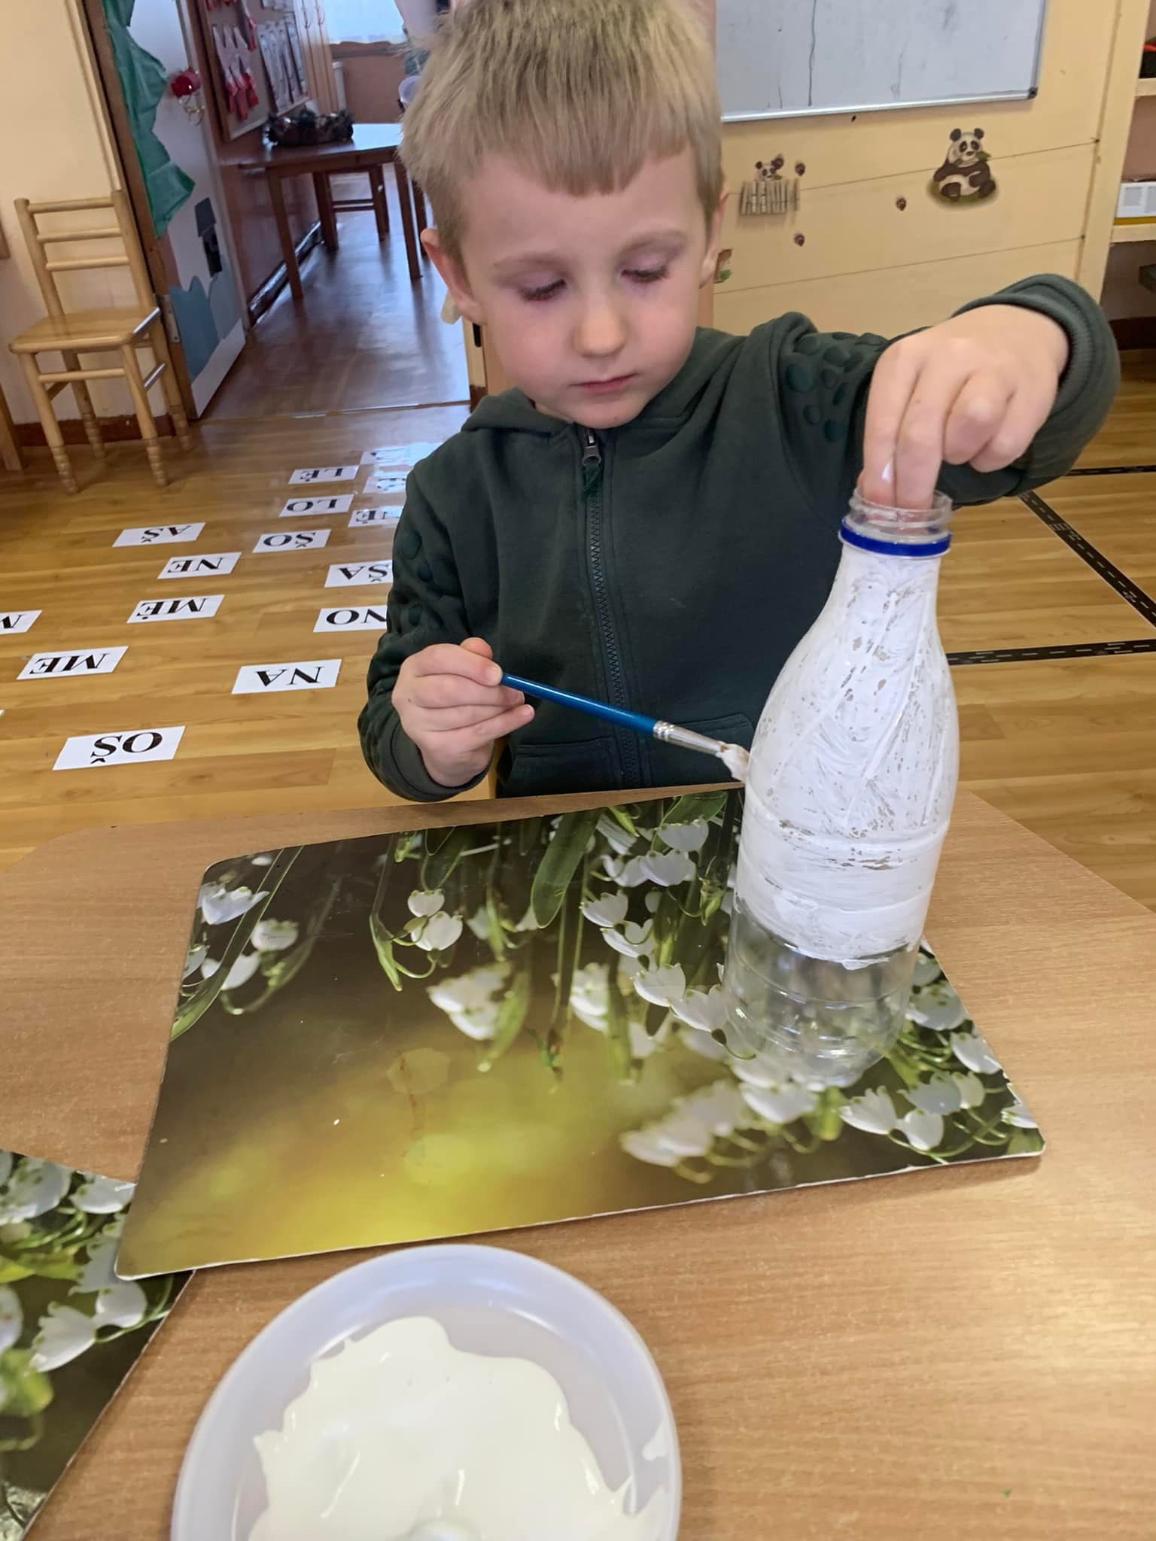
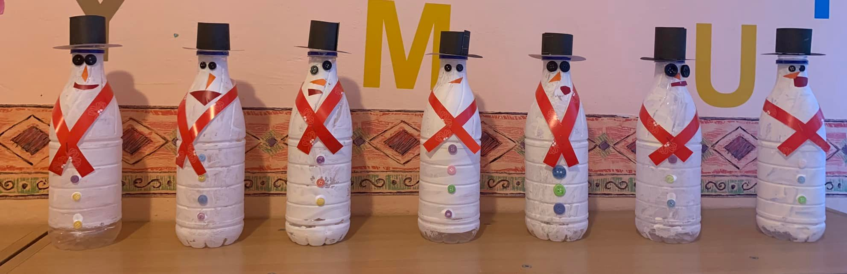

Slide 11
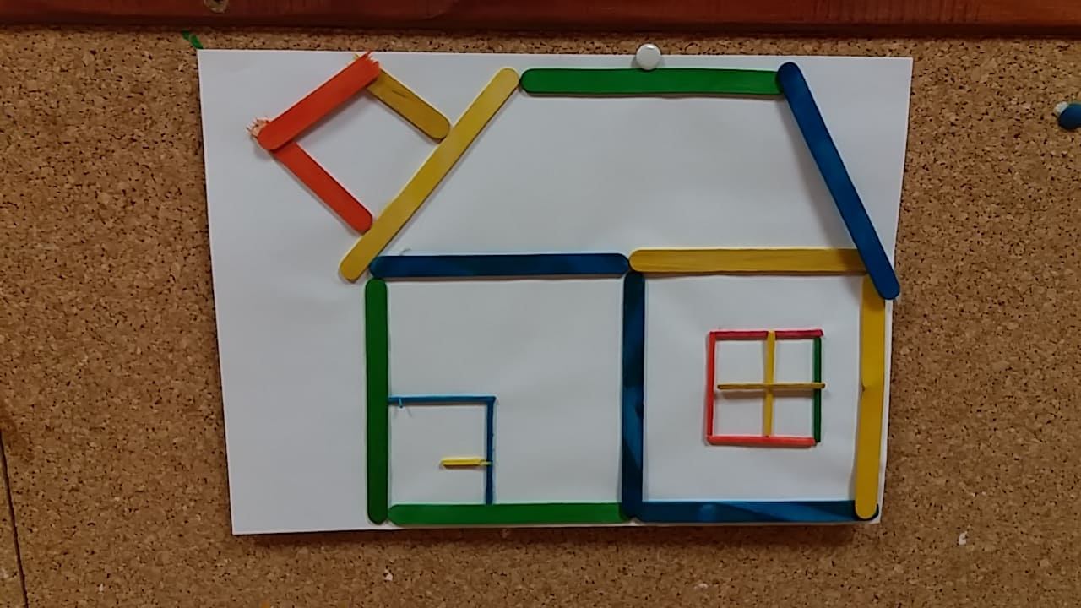
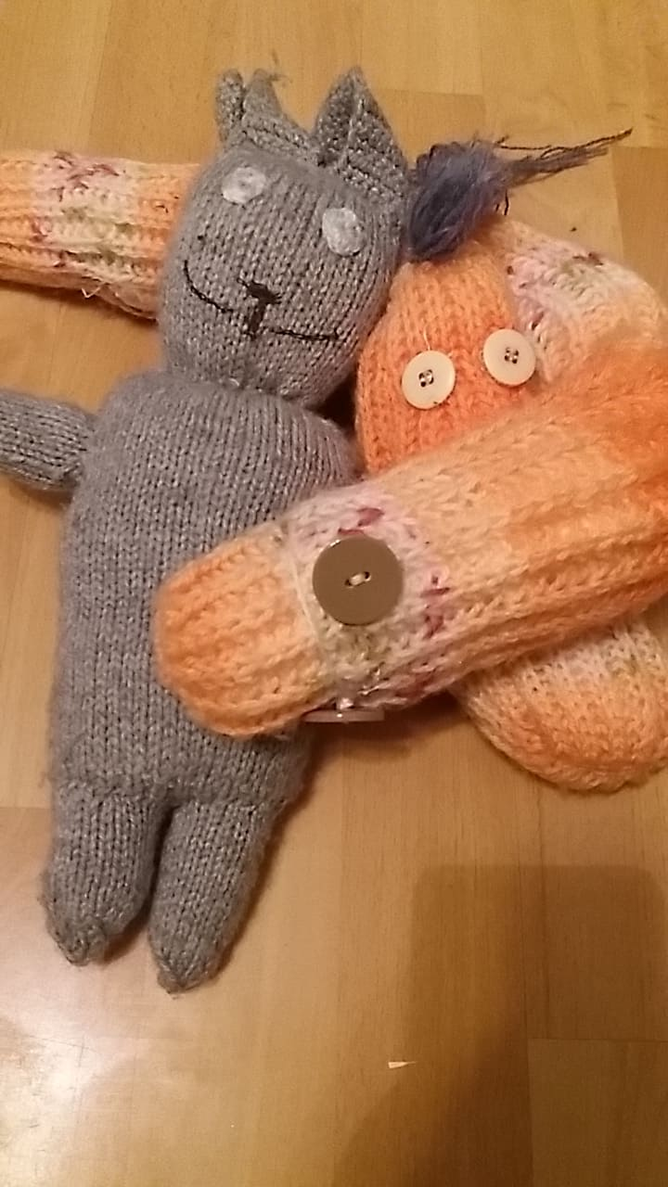

Slide 12
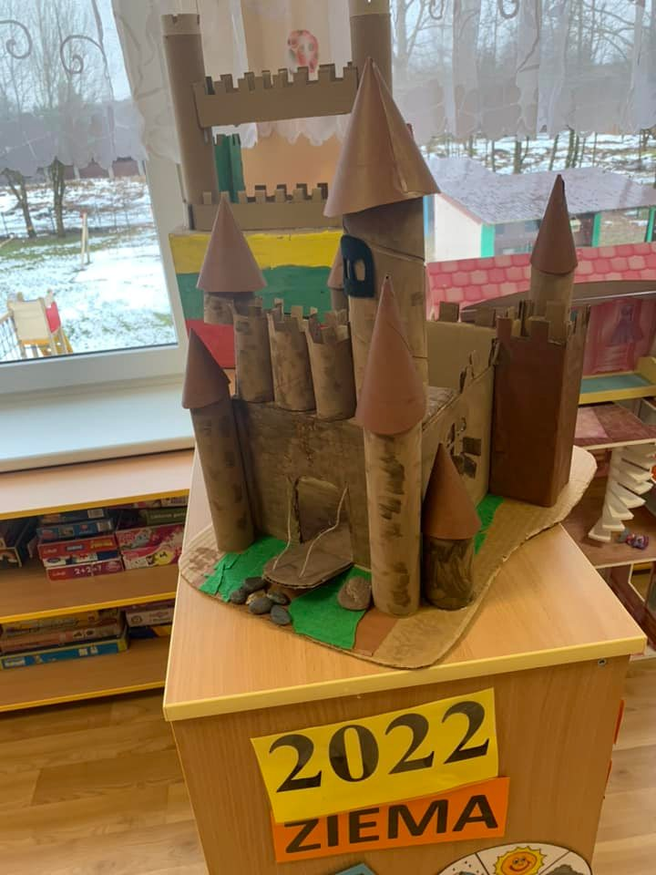
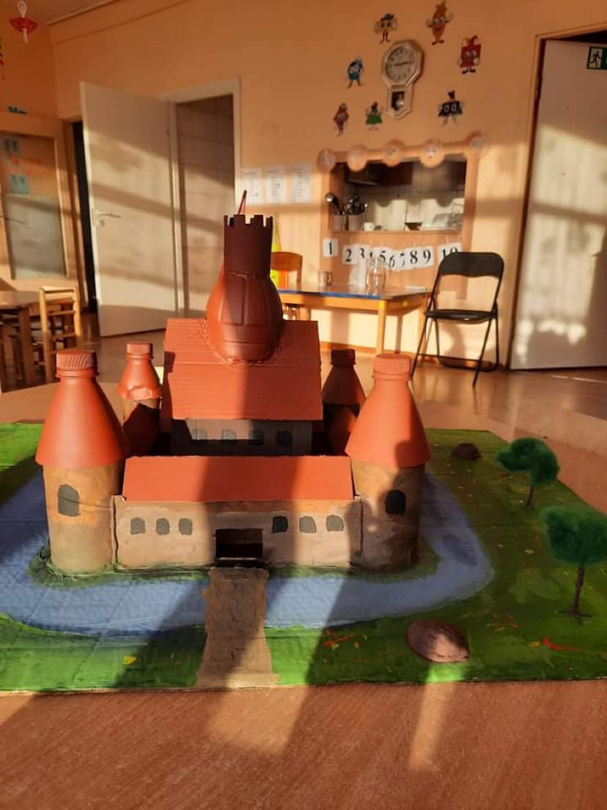

Slide 13
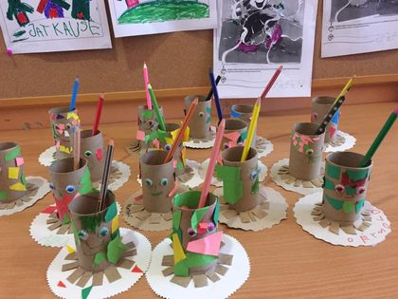
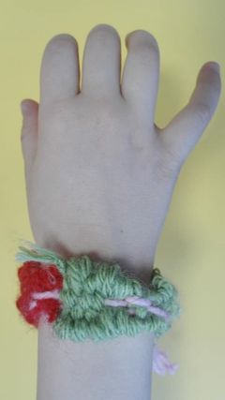
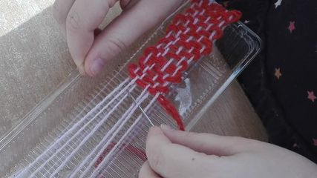
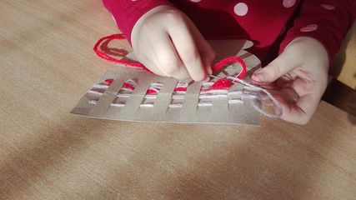
PRIKELIAM ĮVAIRIUS NEREIKALINGUS DAIKTUS NAUJAM GYVENIMUI

Slide 14
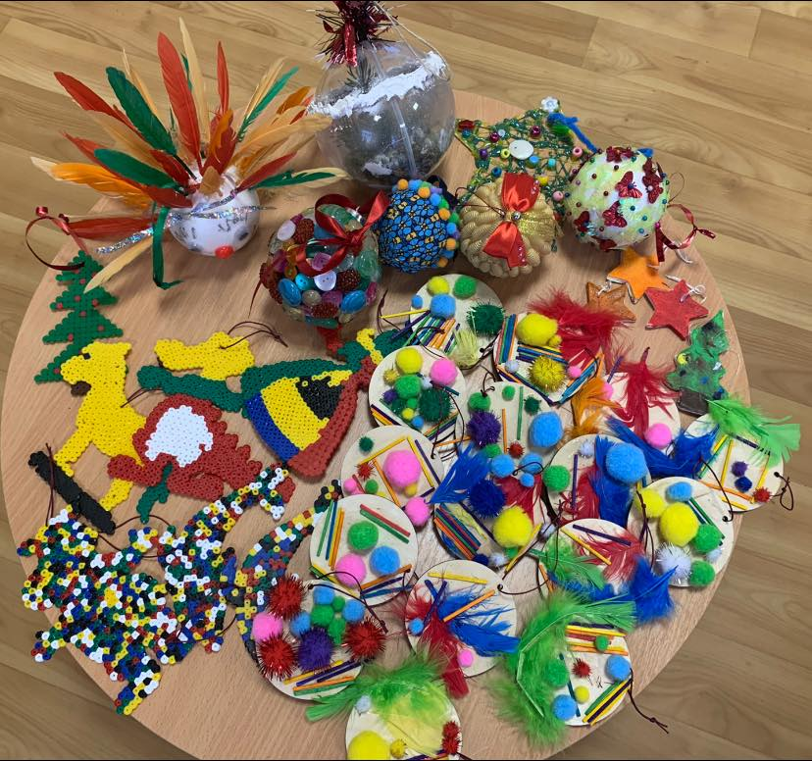
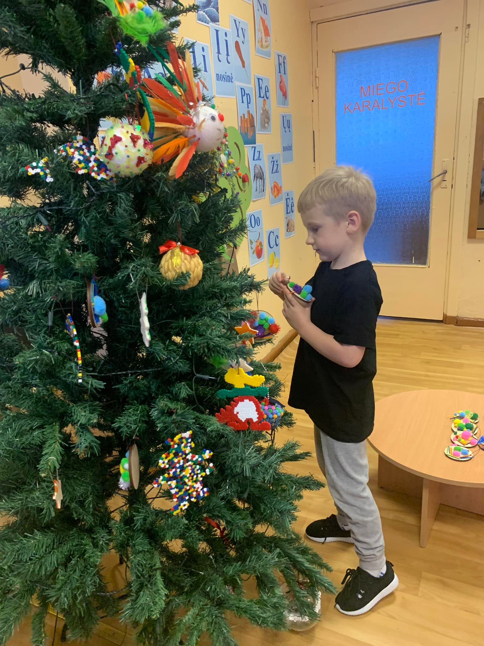
EGLUTĘ PUOŠIAME SAVOS GAMYBOS ŽAISLIUKAIS

Slide 15
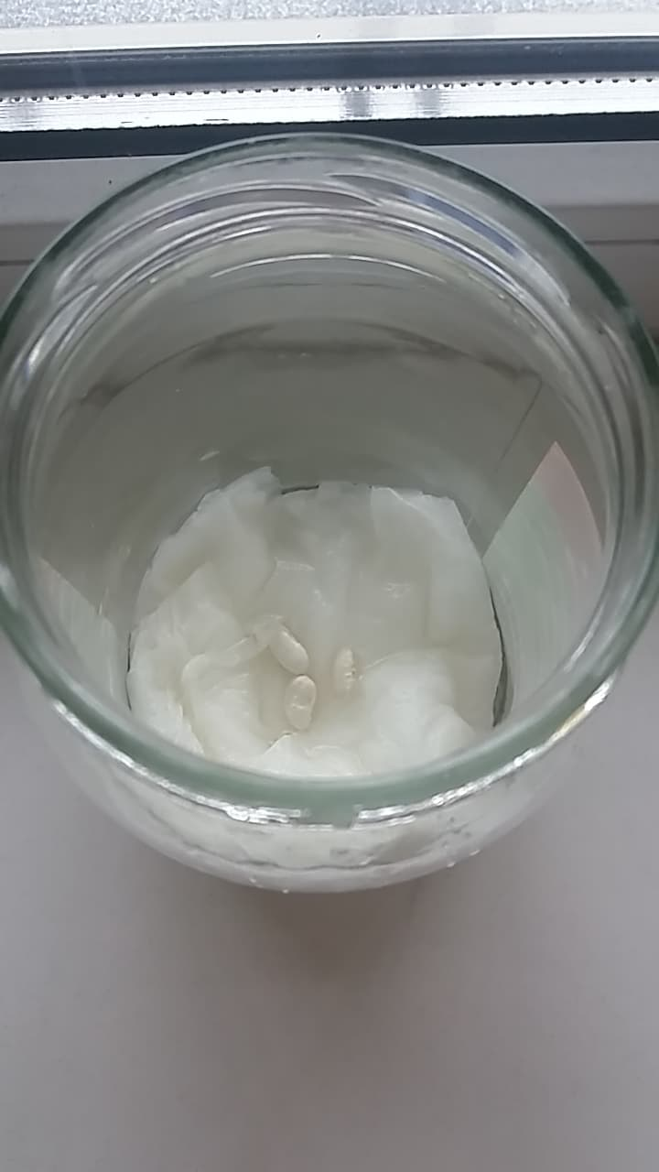
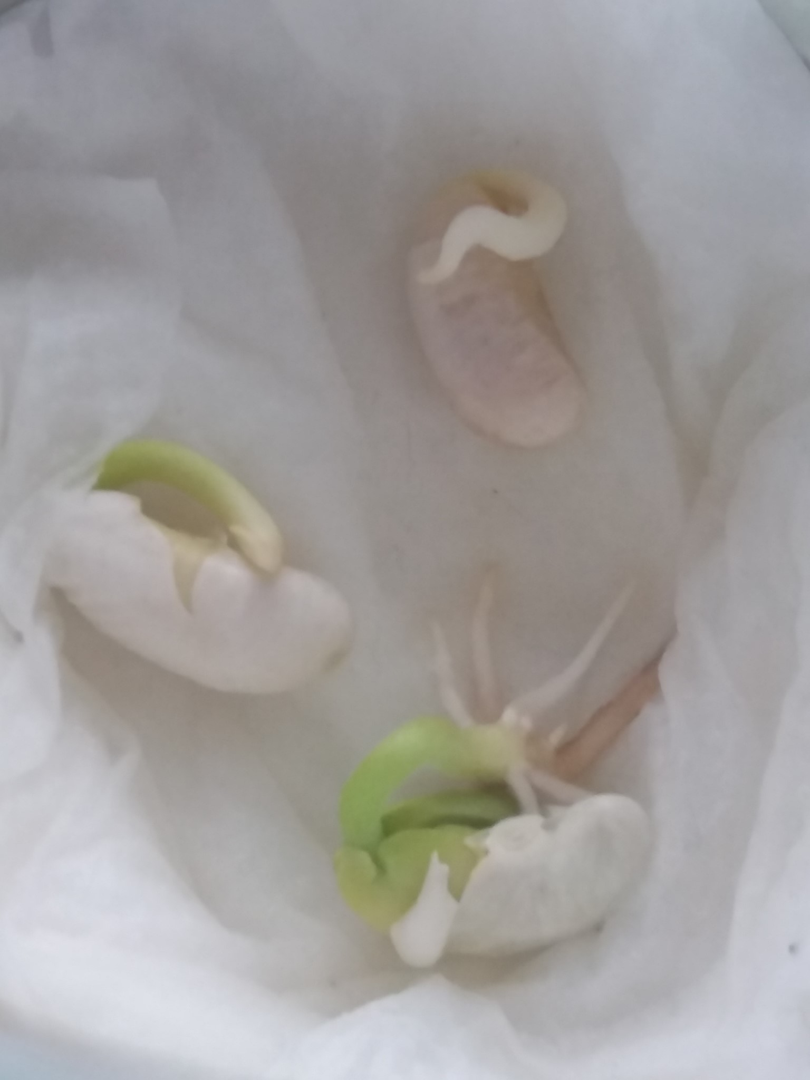
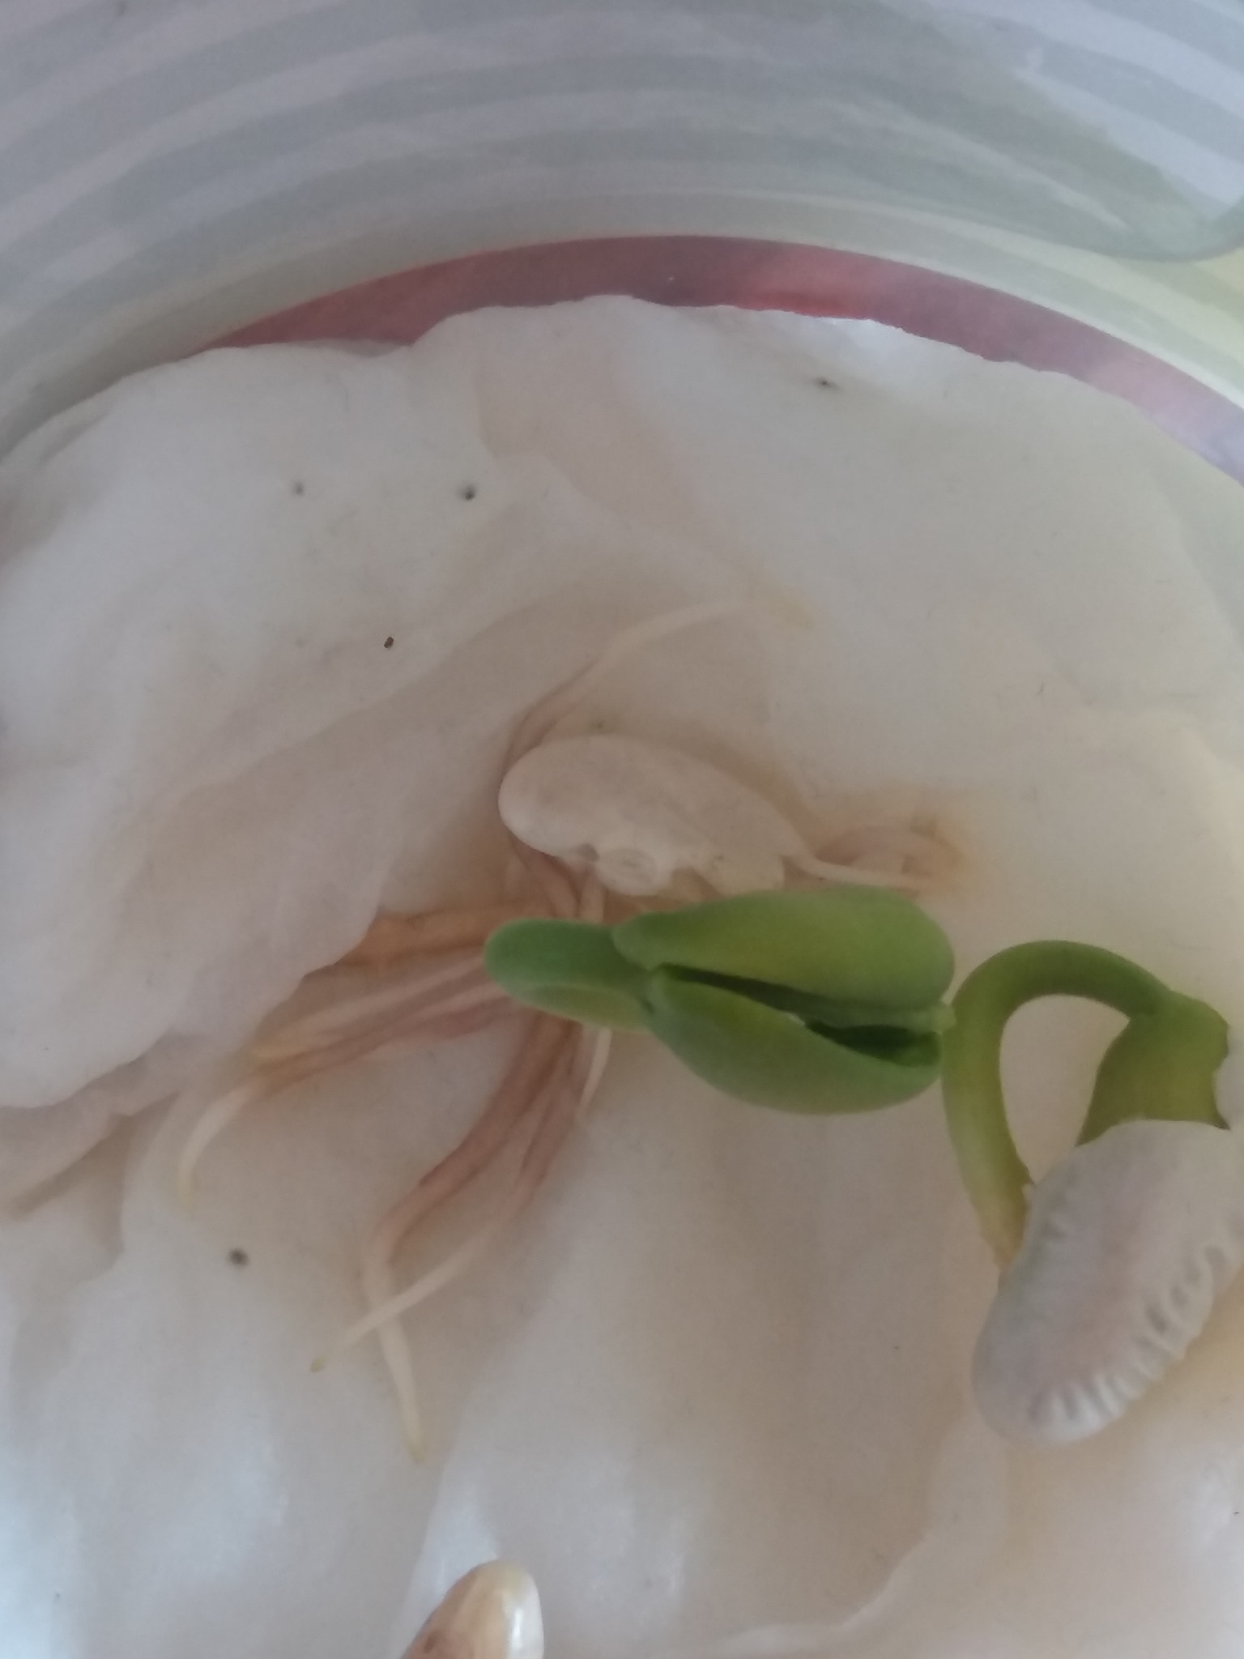
,, MAŽA SĖKLYTĖ IR PUOŠIA IR MAITINA"

Slide 16
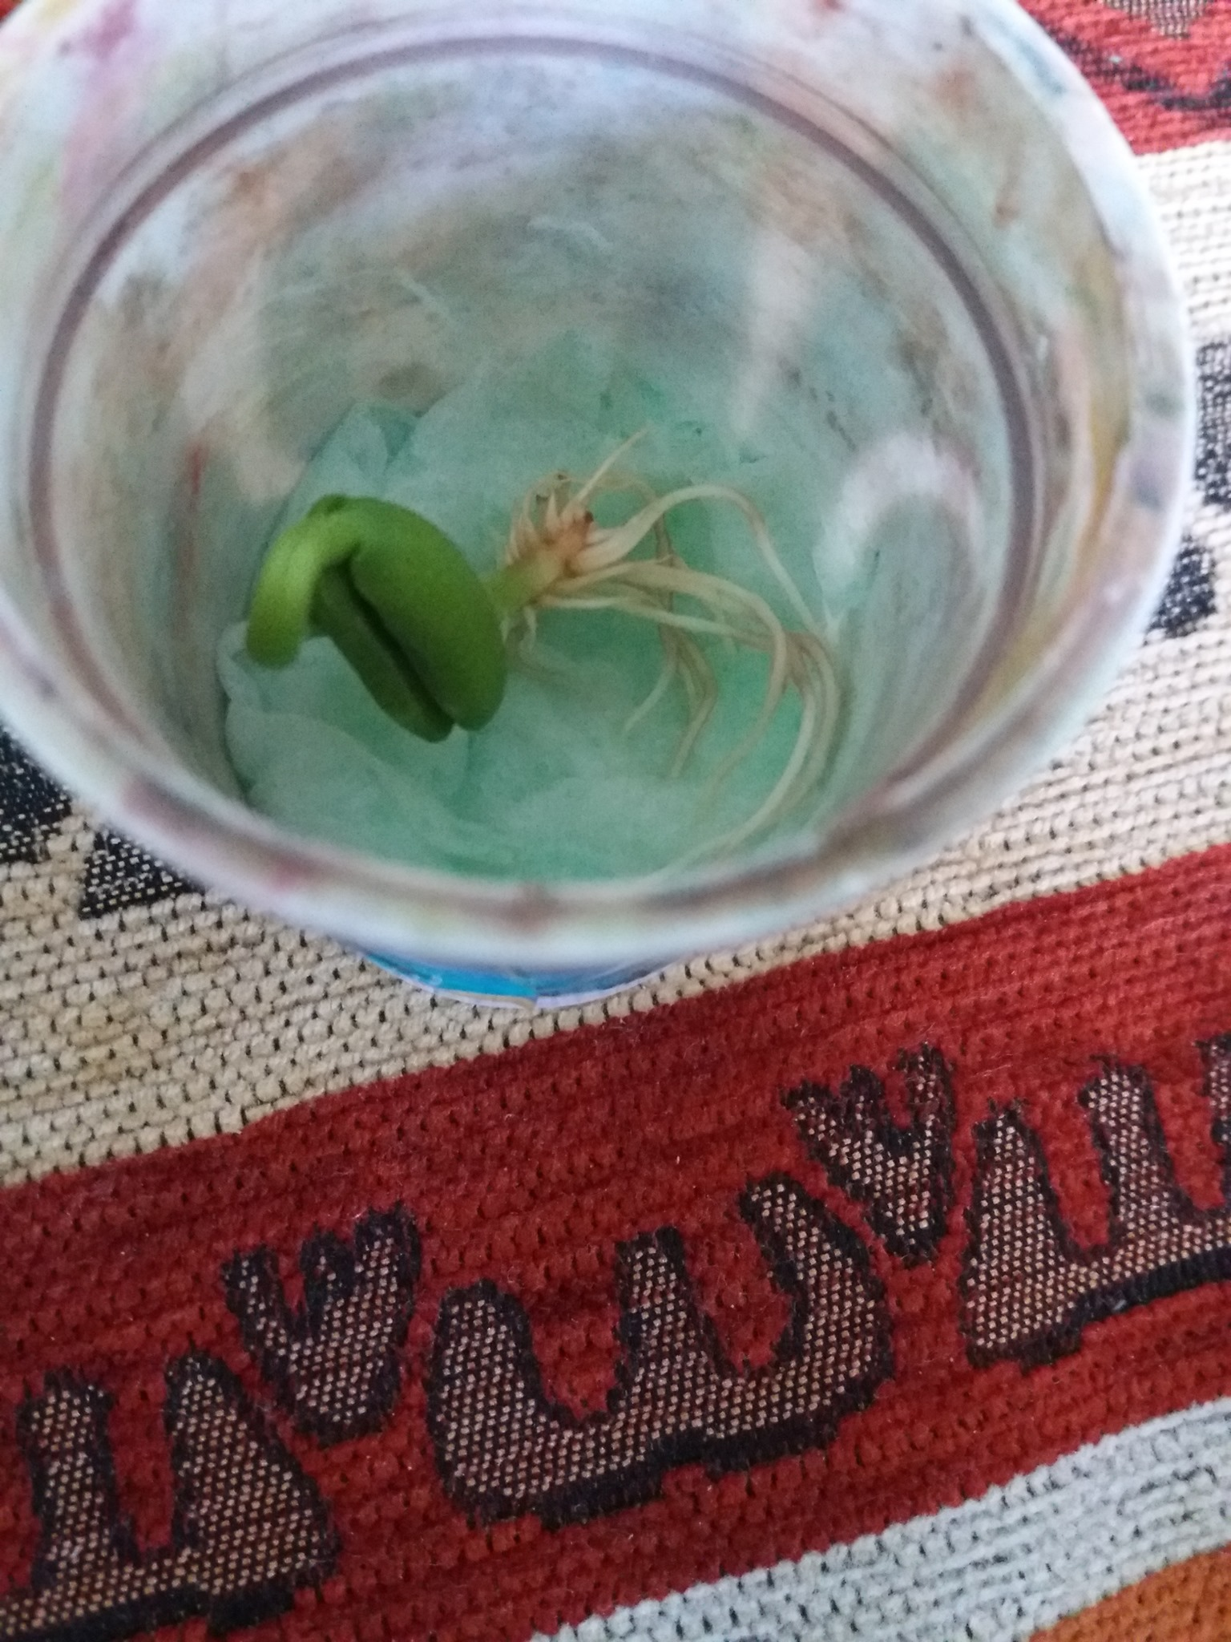
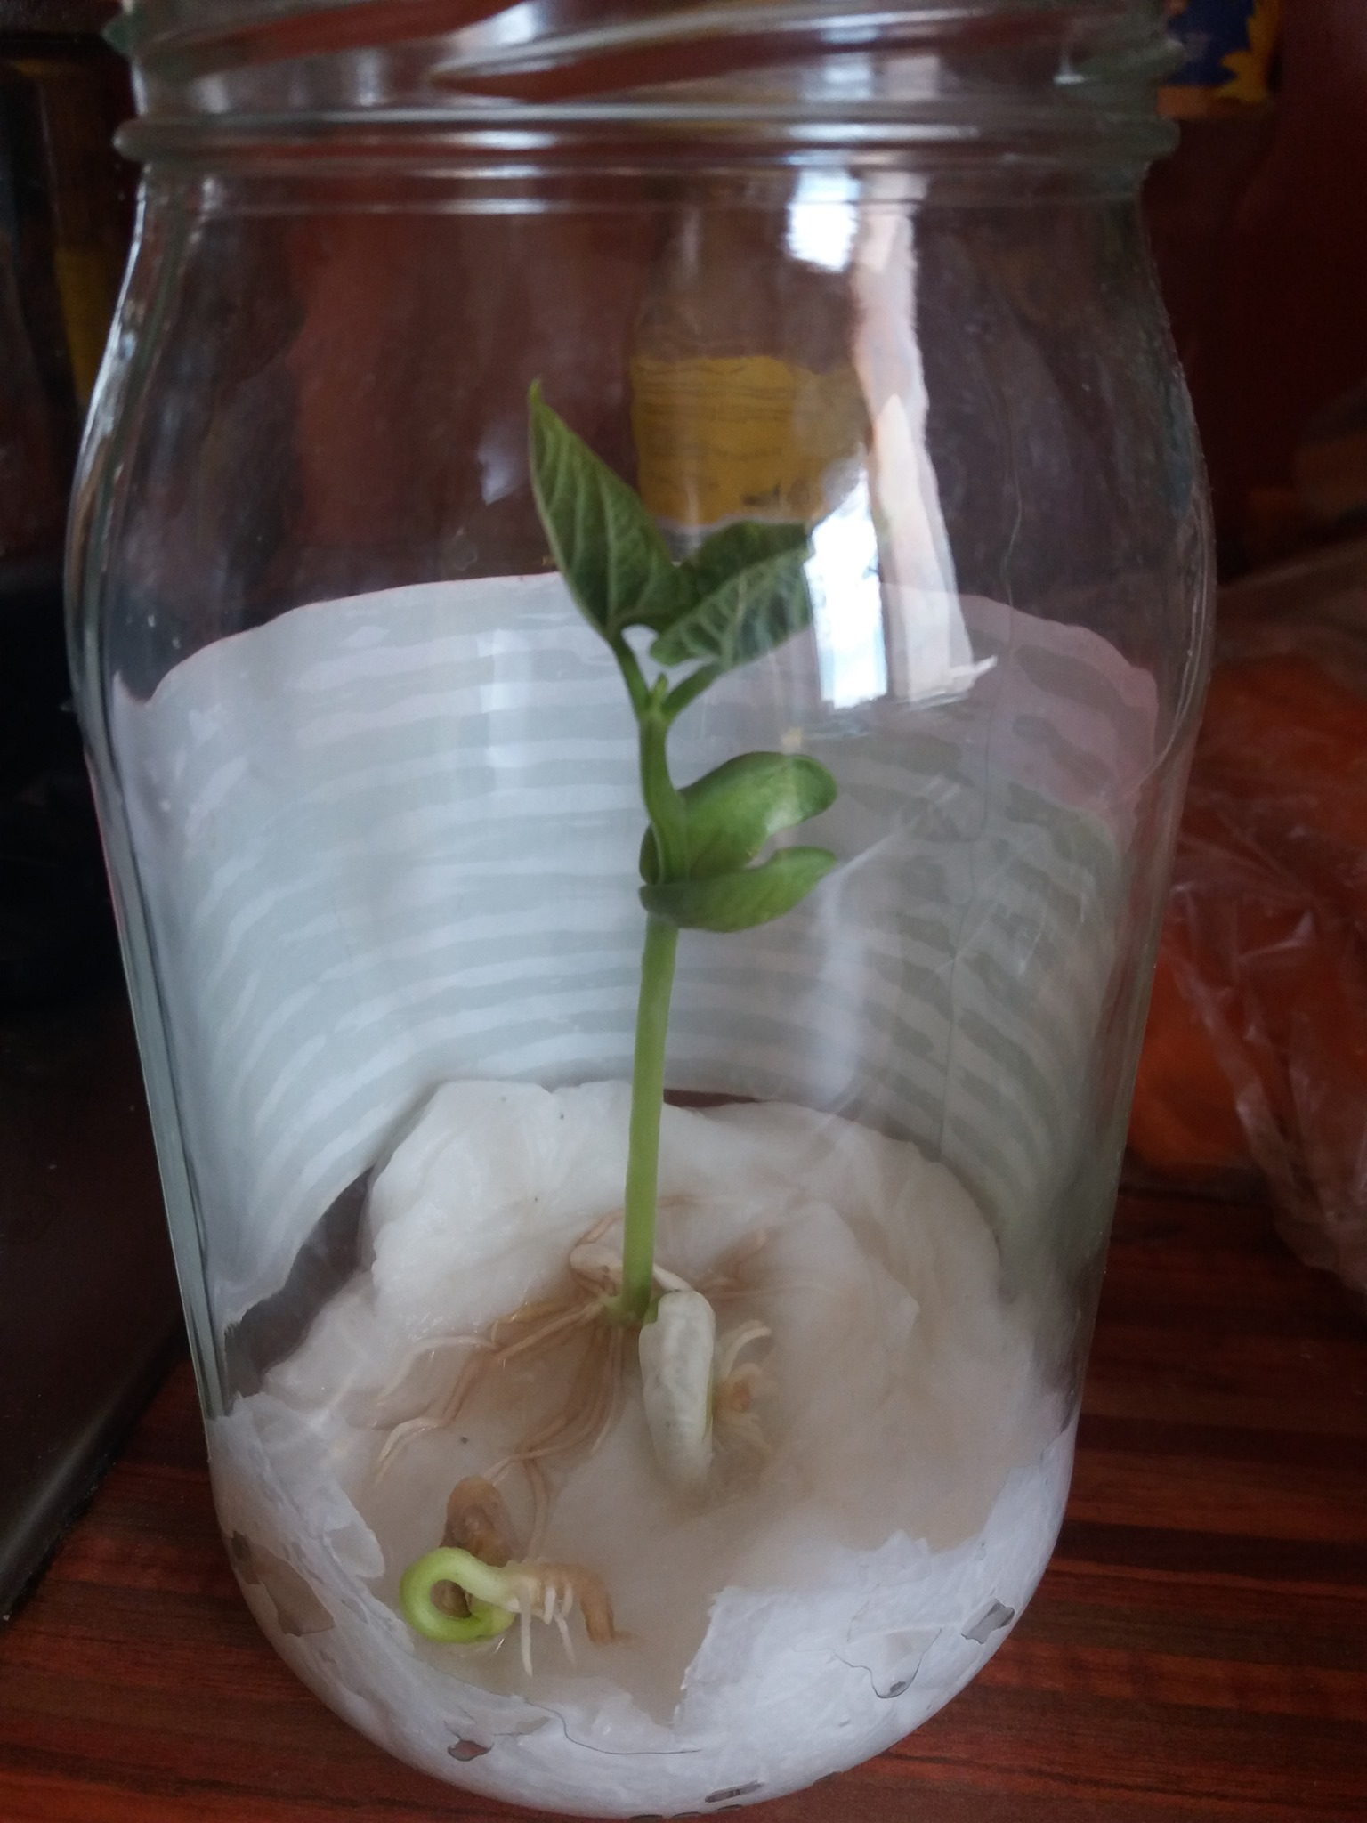
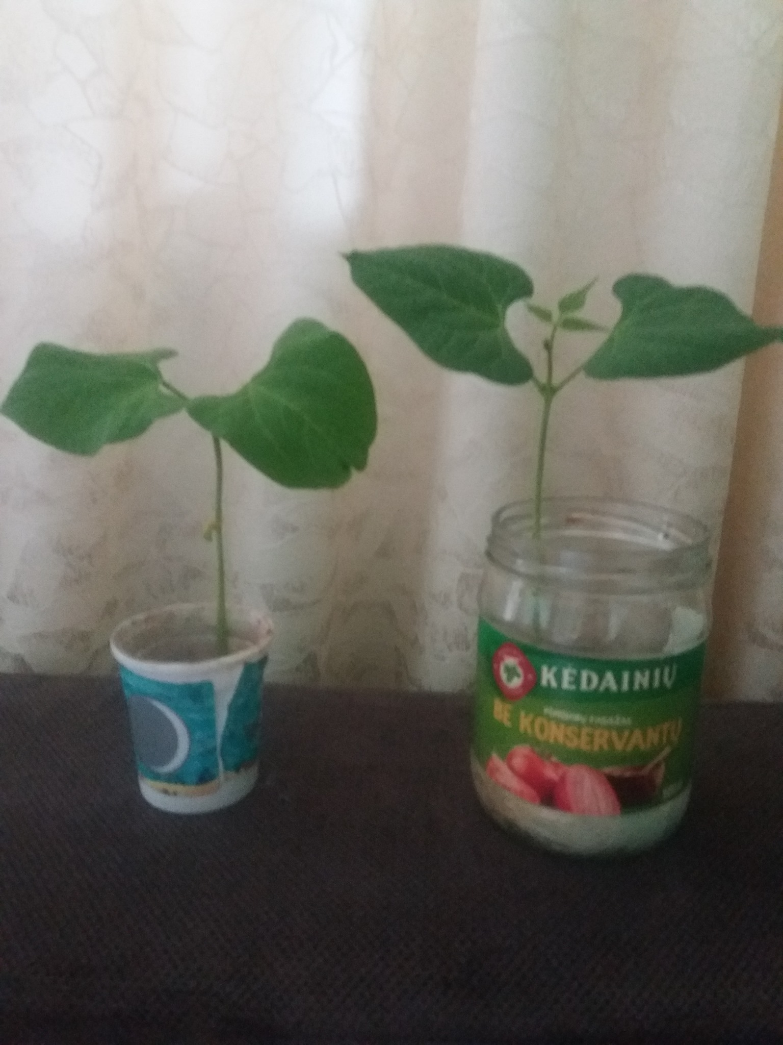
„O MES JAU DYGSTAME“

Slide 17
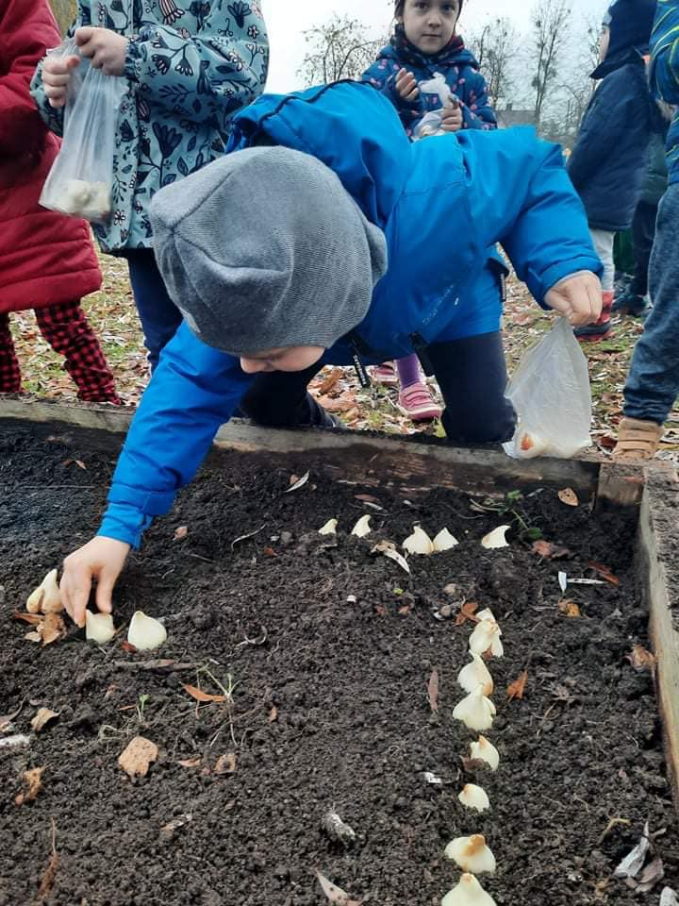
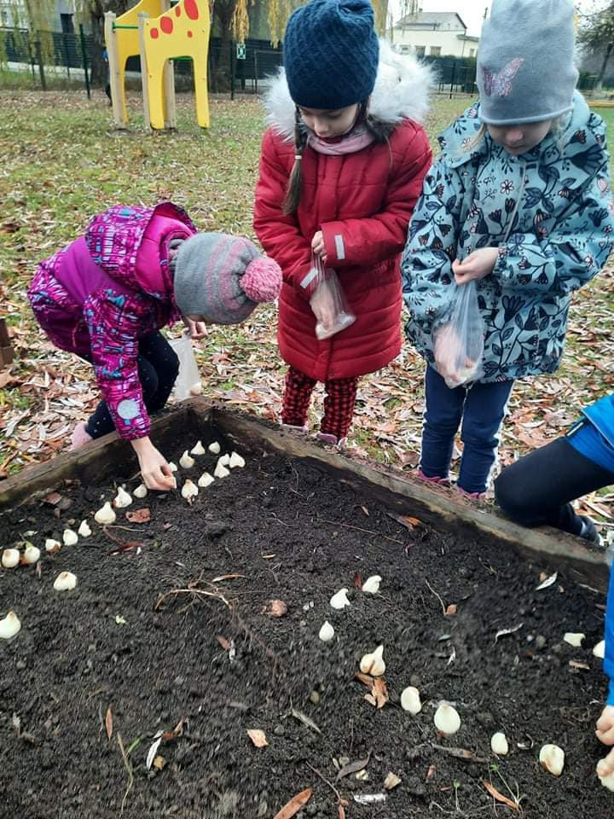
DIRBAME VISI

Slide 18
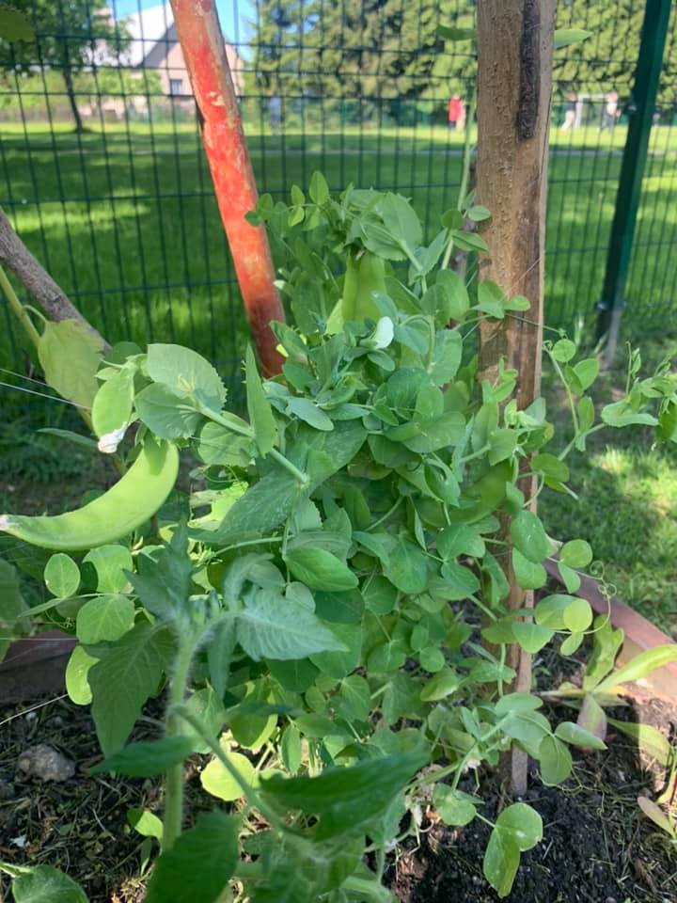
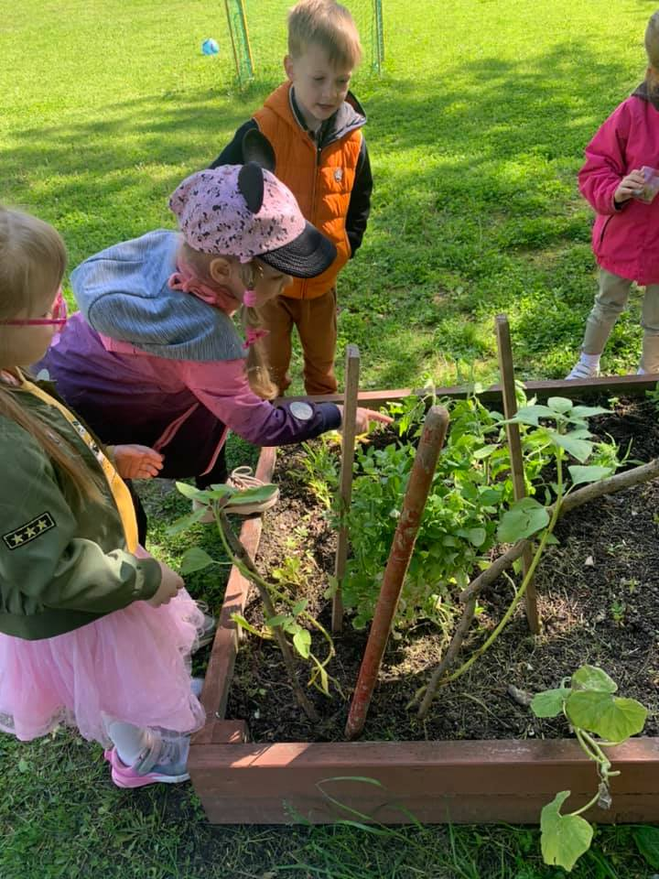

Slide 19
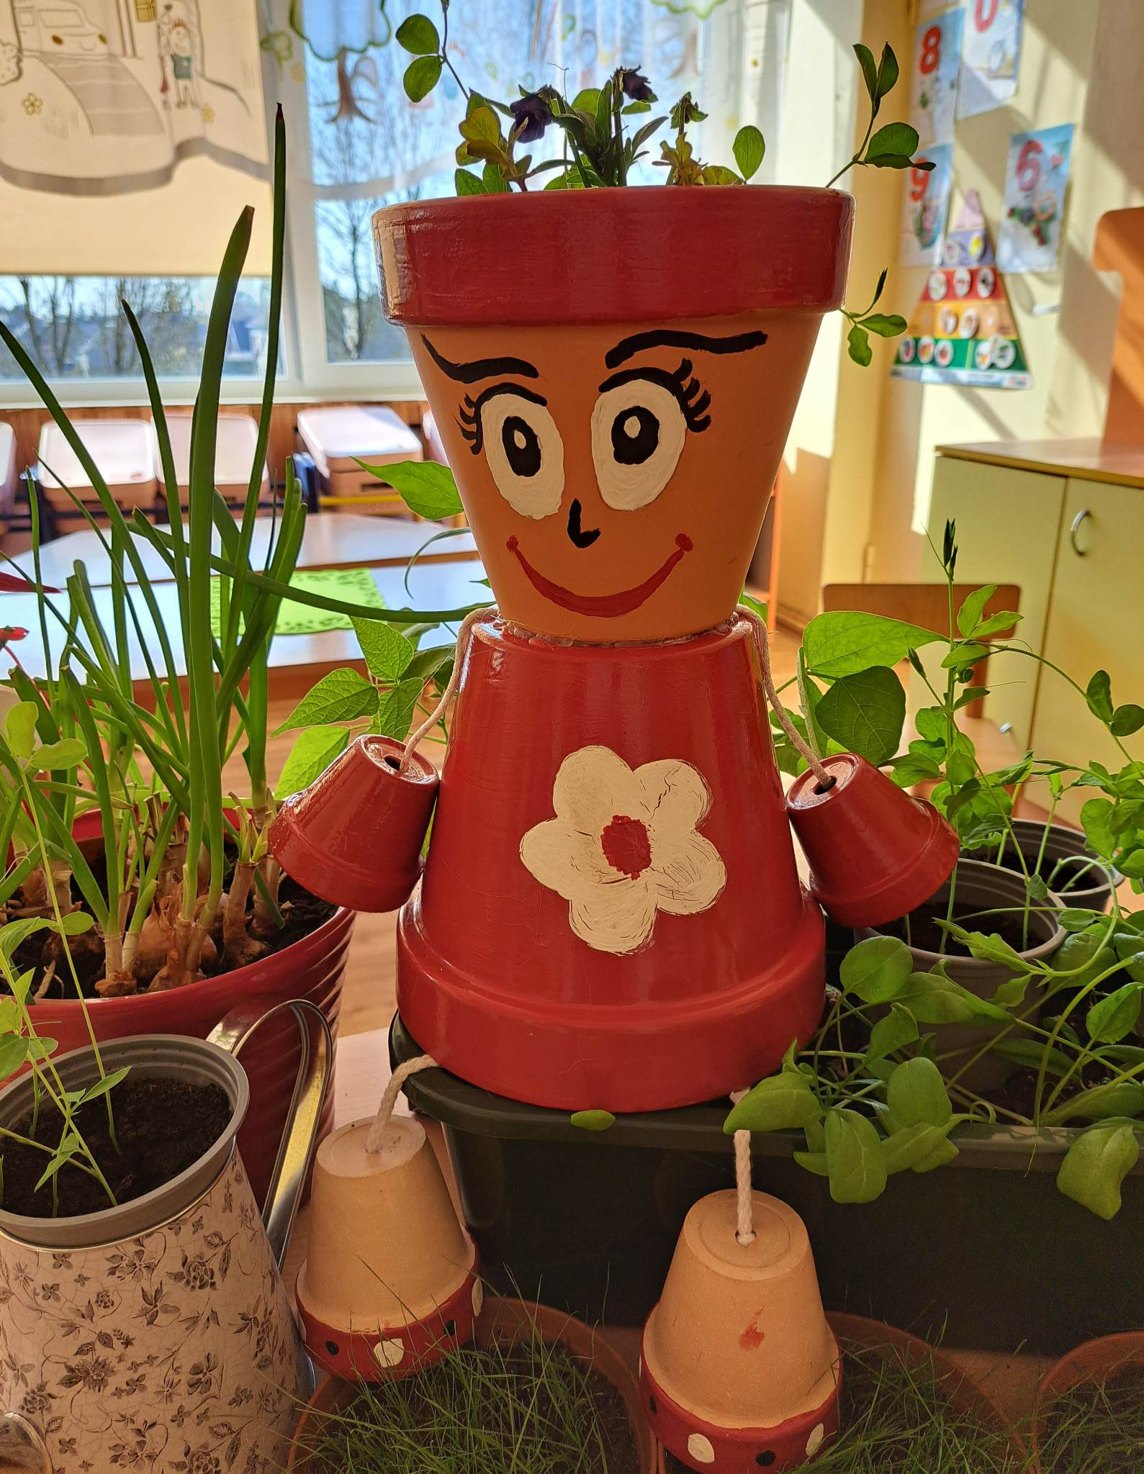
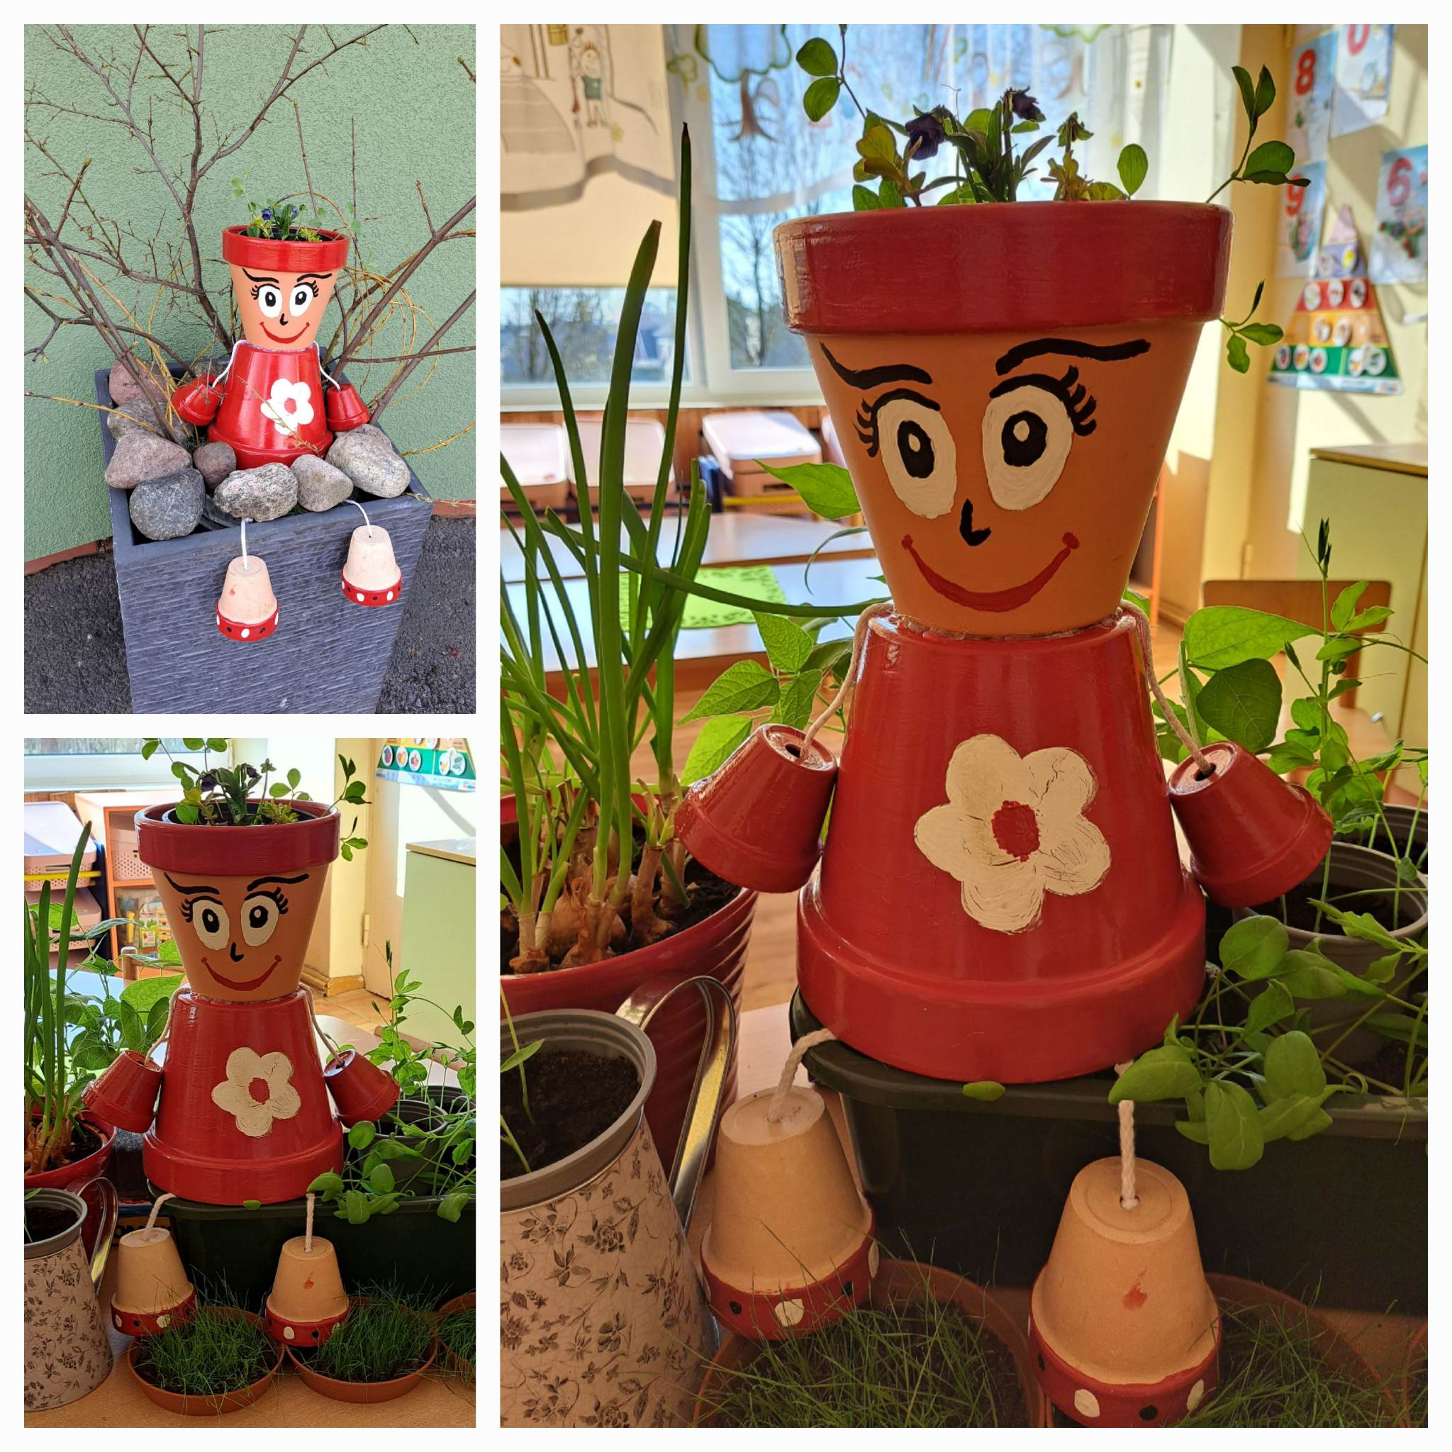

Slide 20
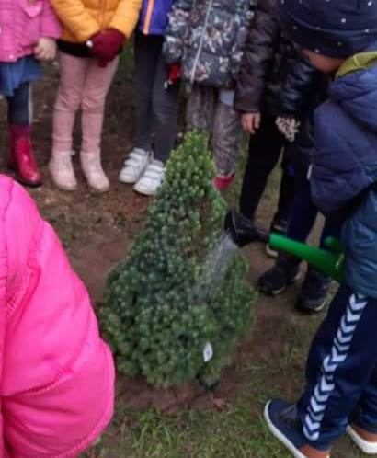
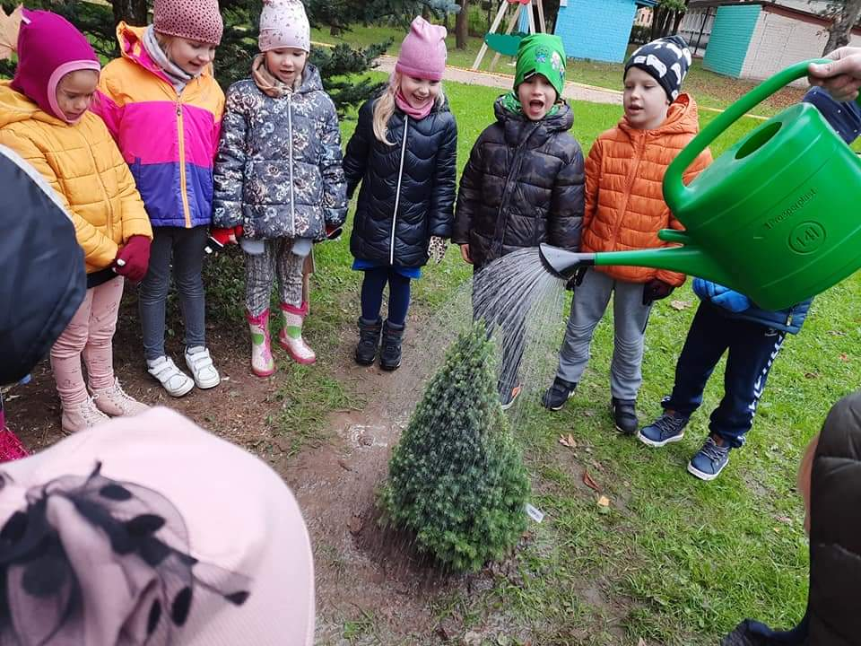

Slide 21
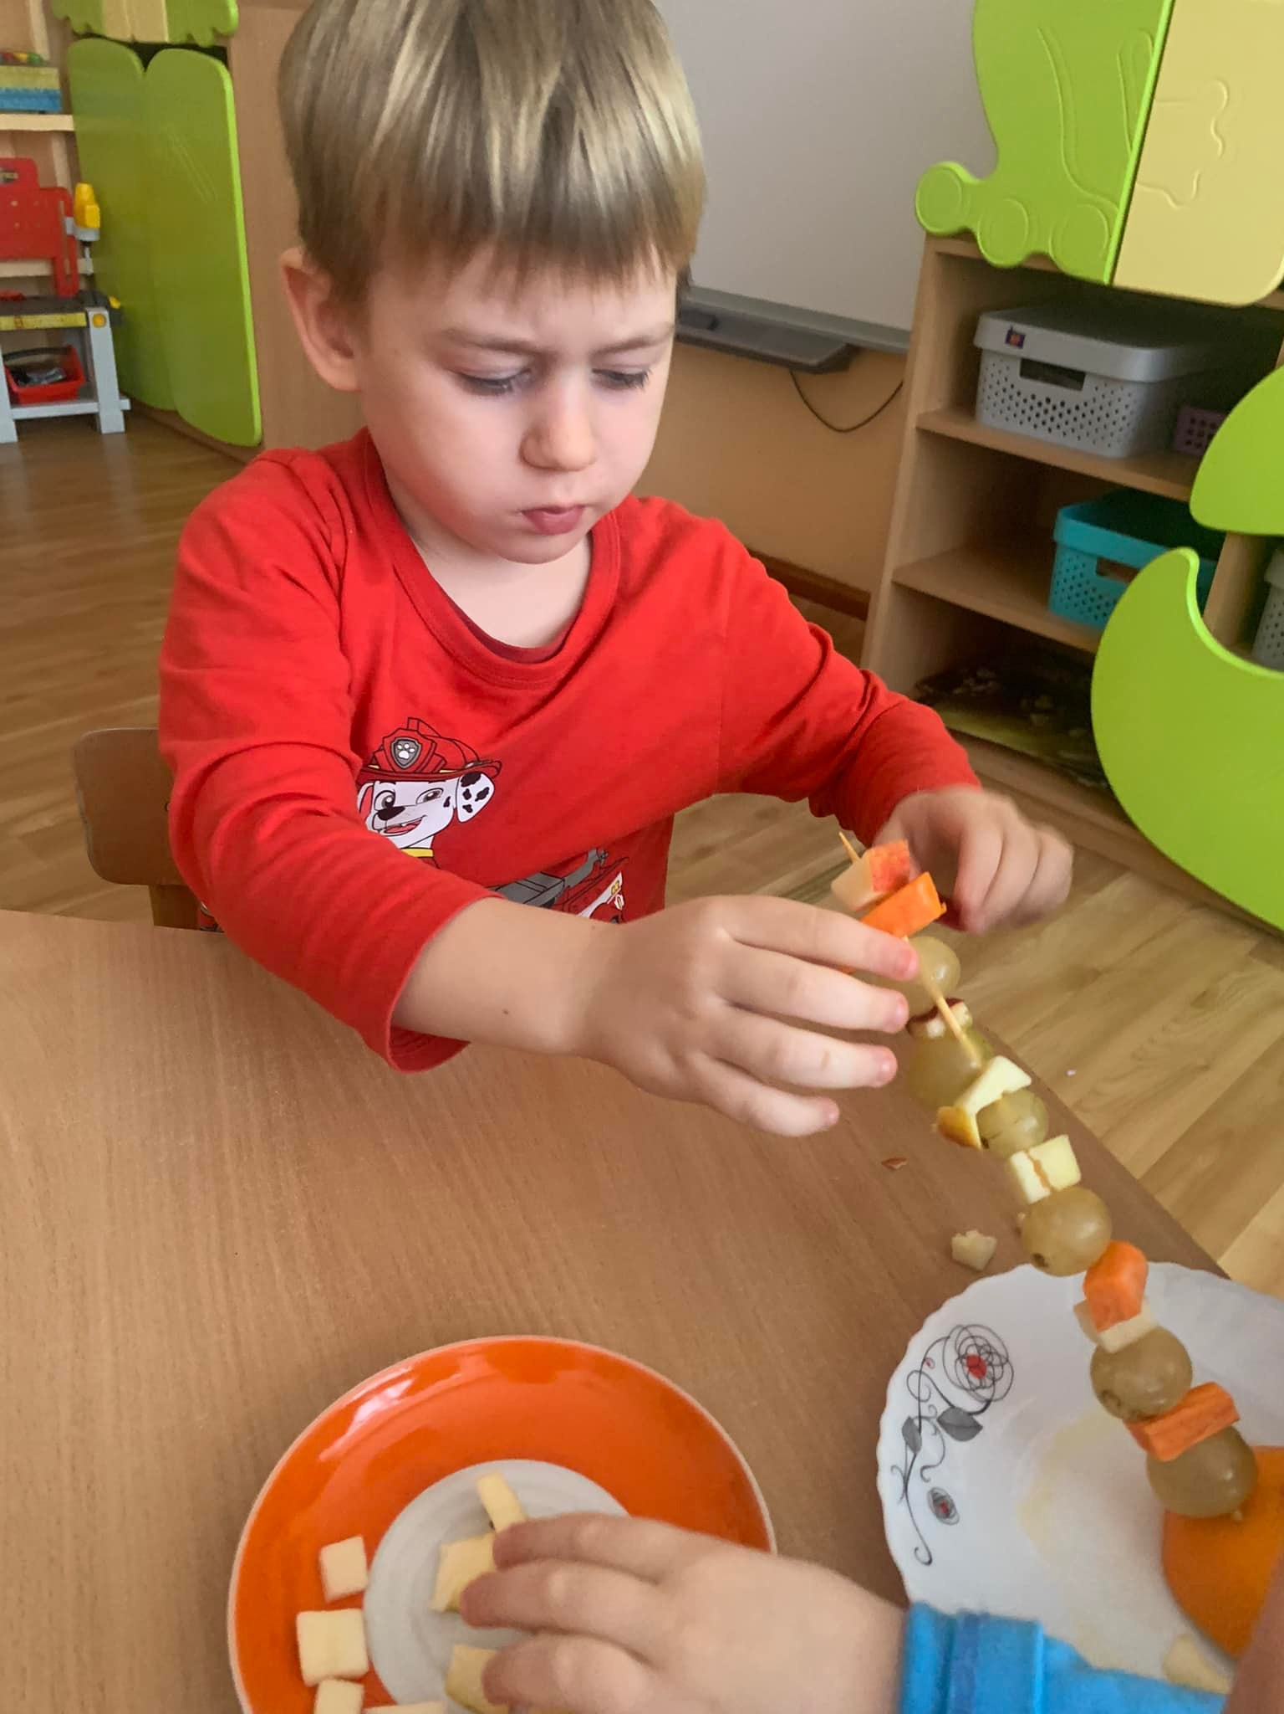
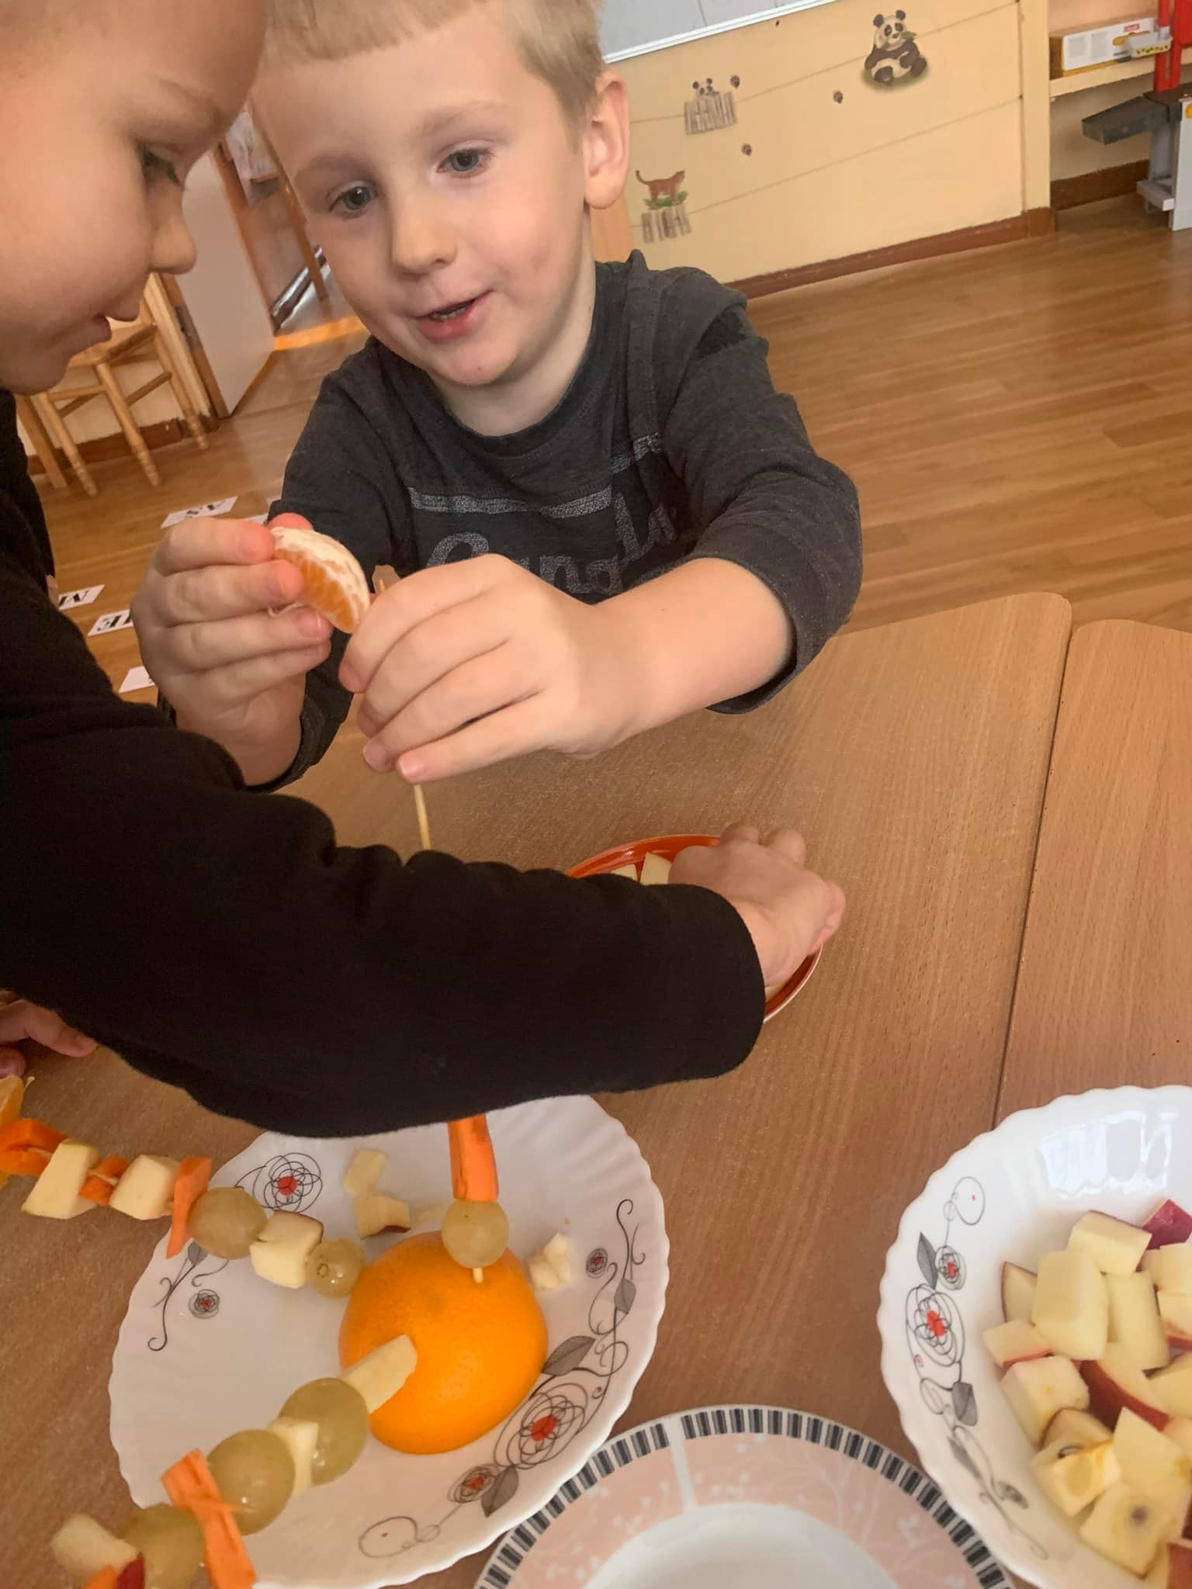
„GARDU SALDU KAIP DU MEDU“

Slide 22
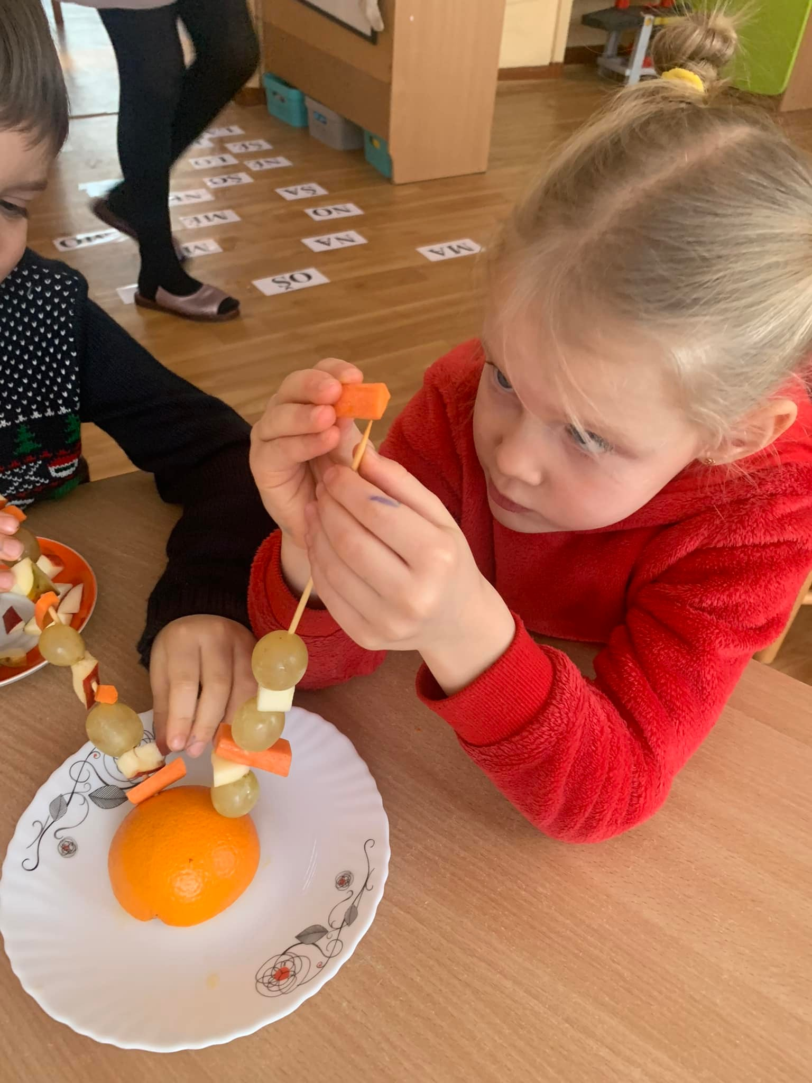
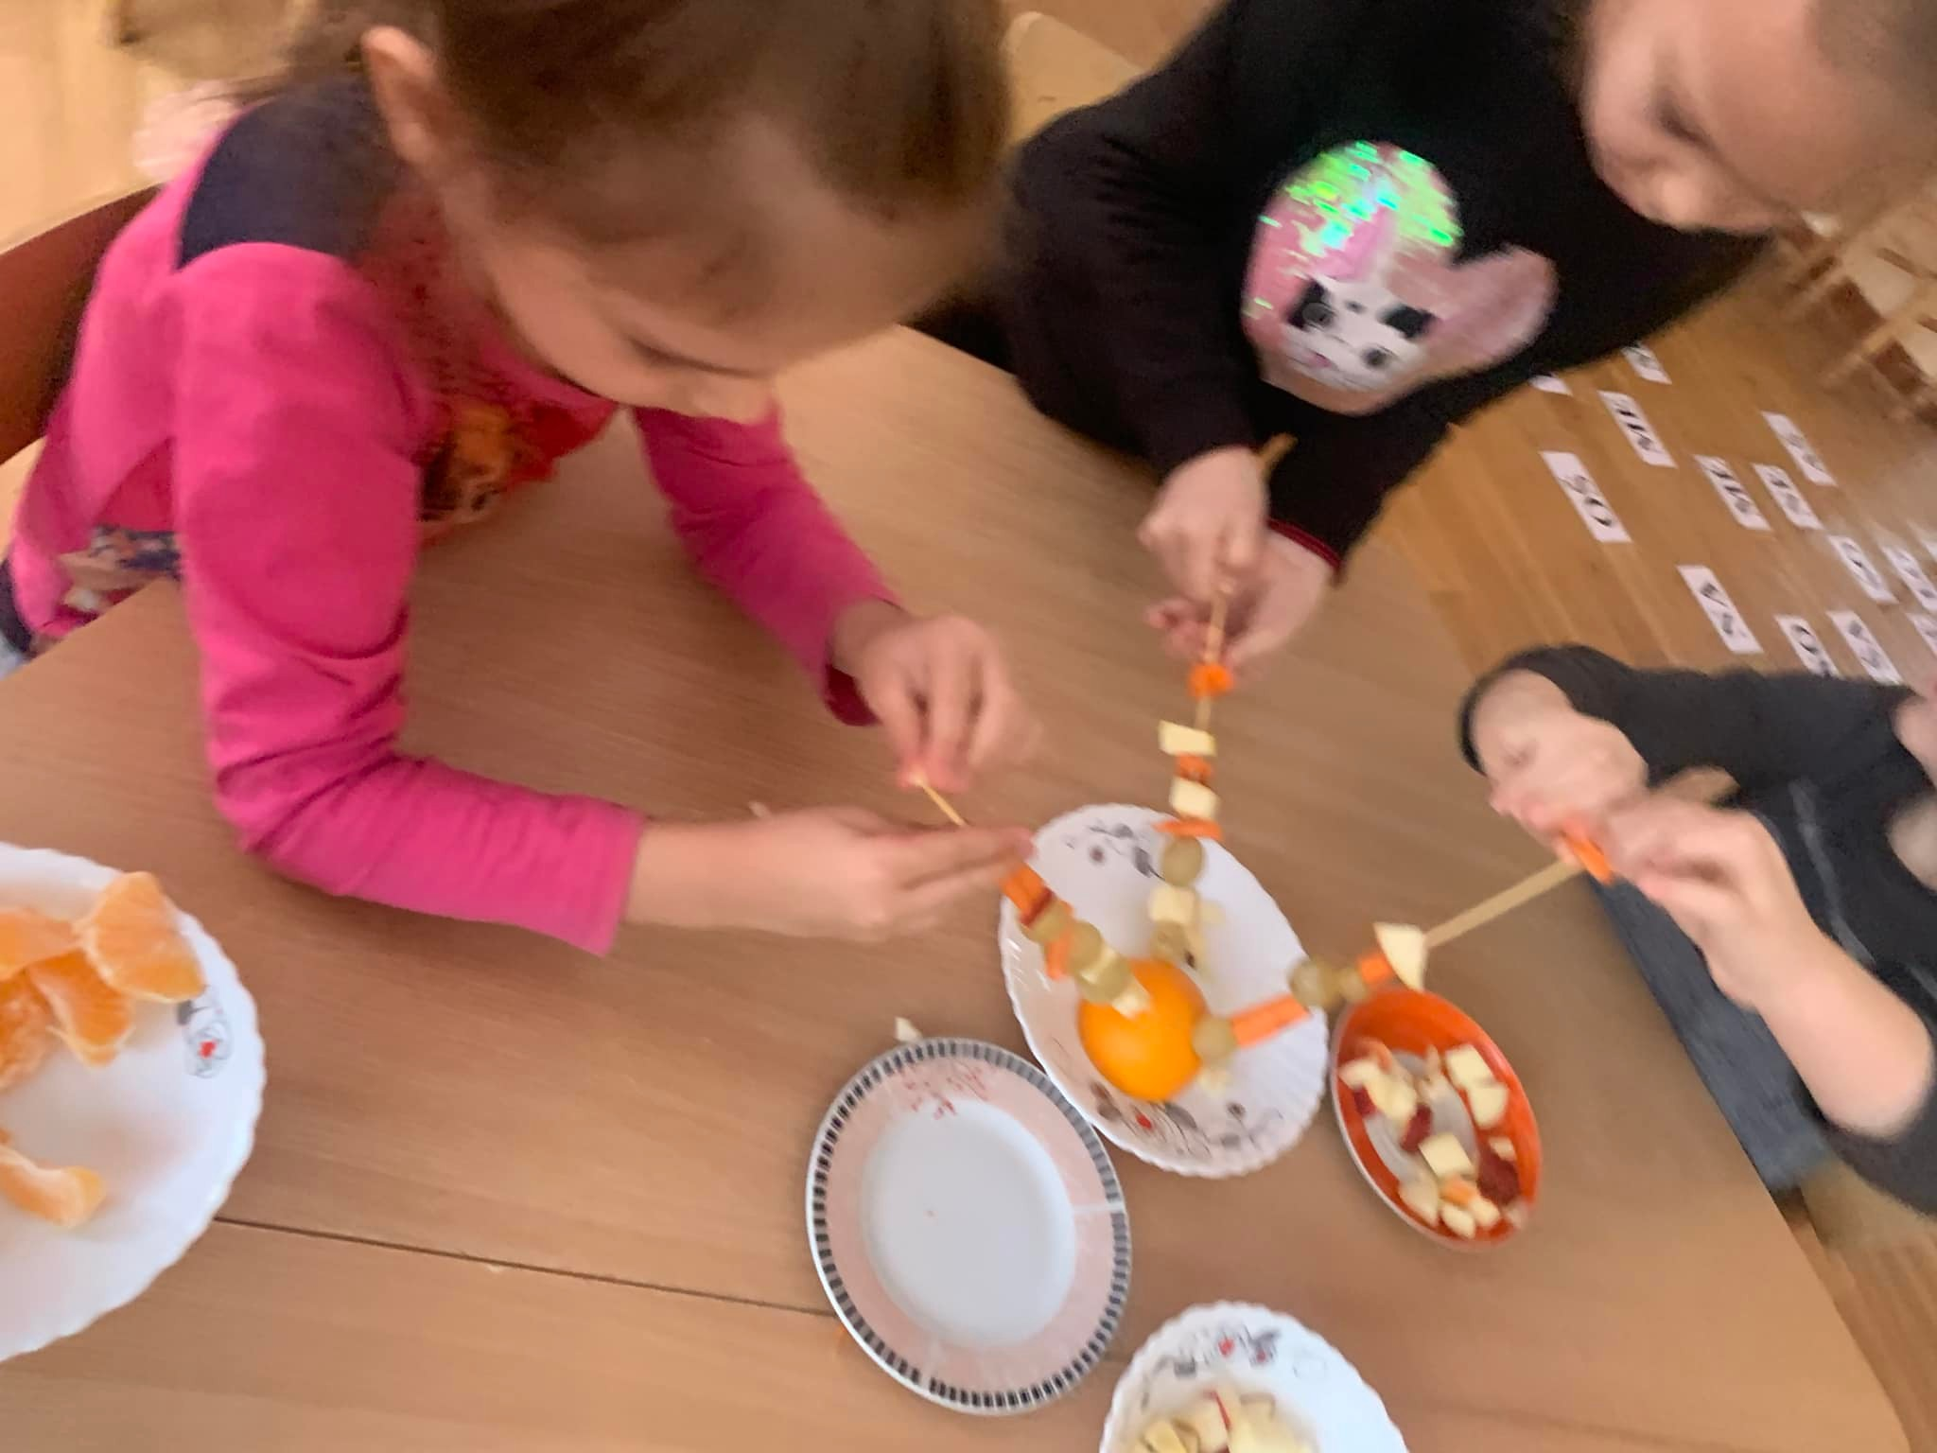

Slide 23
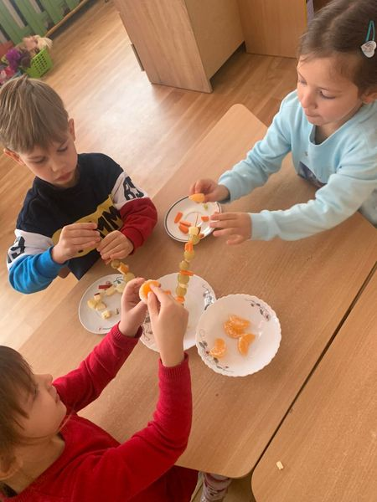
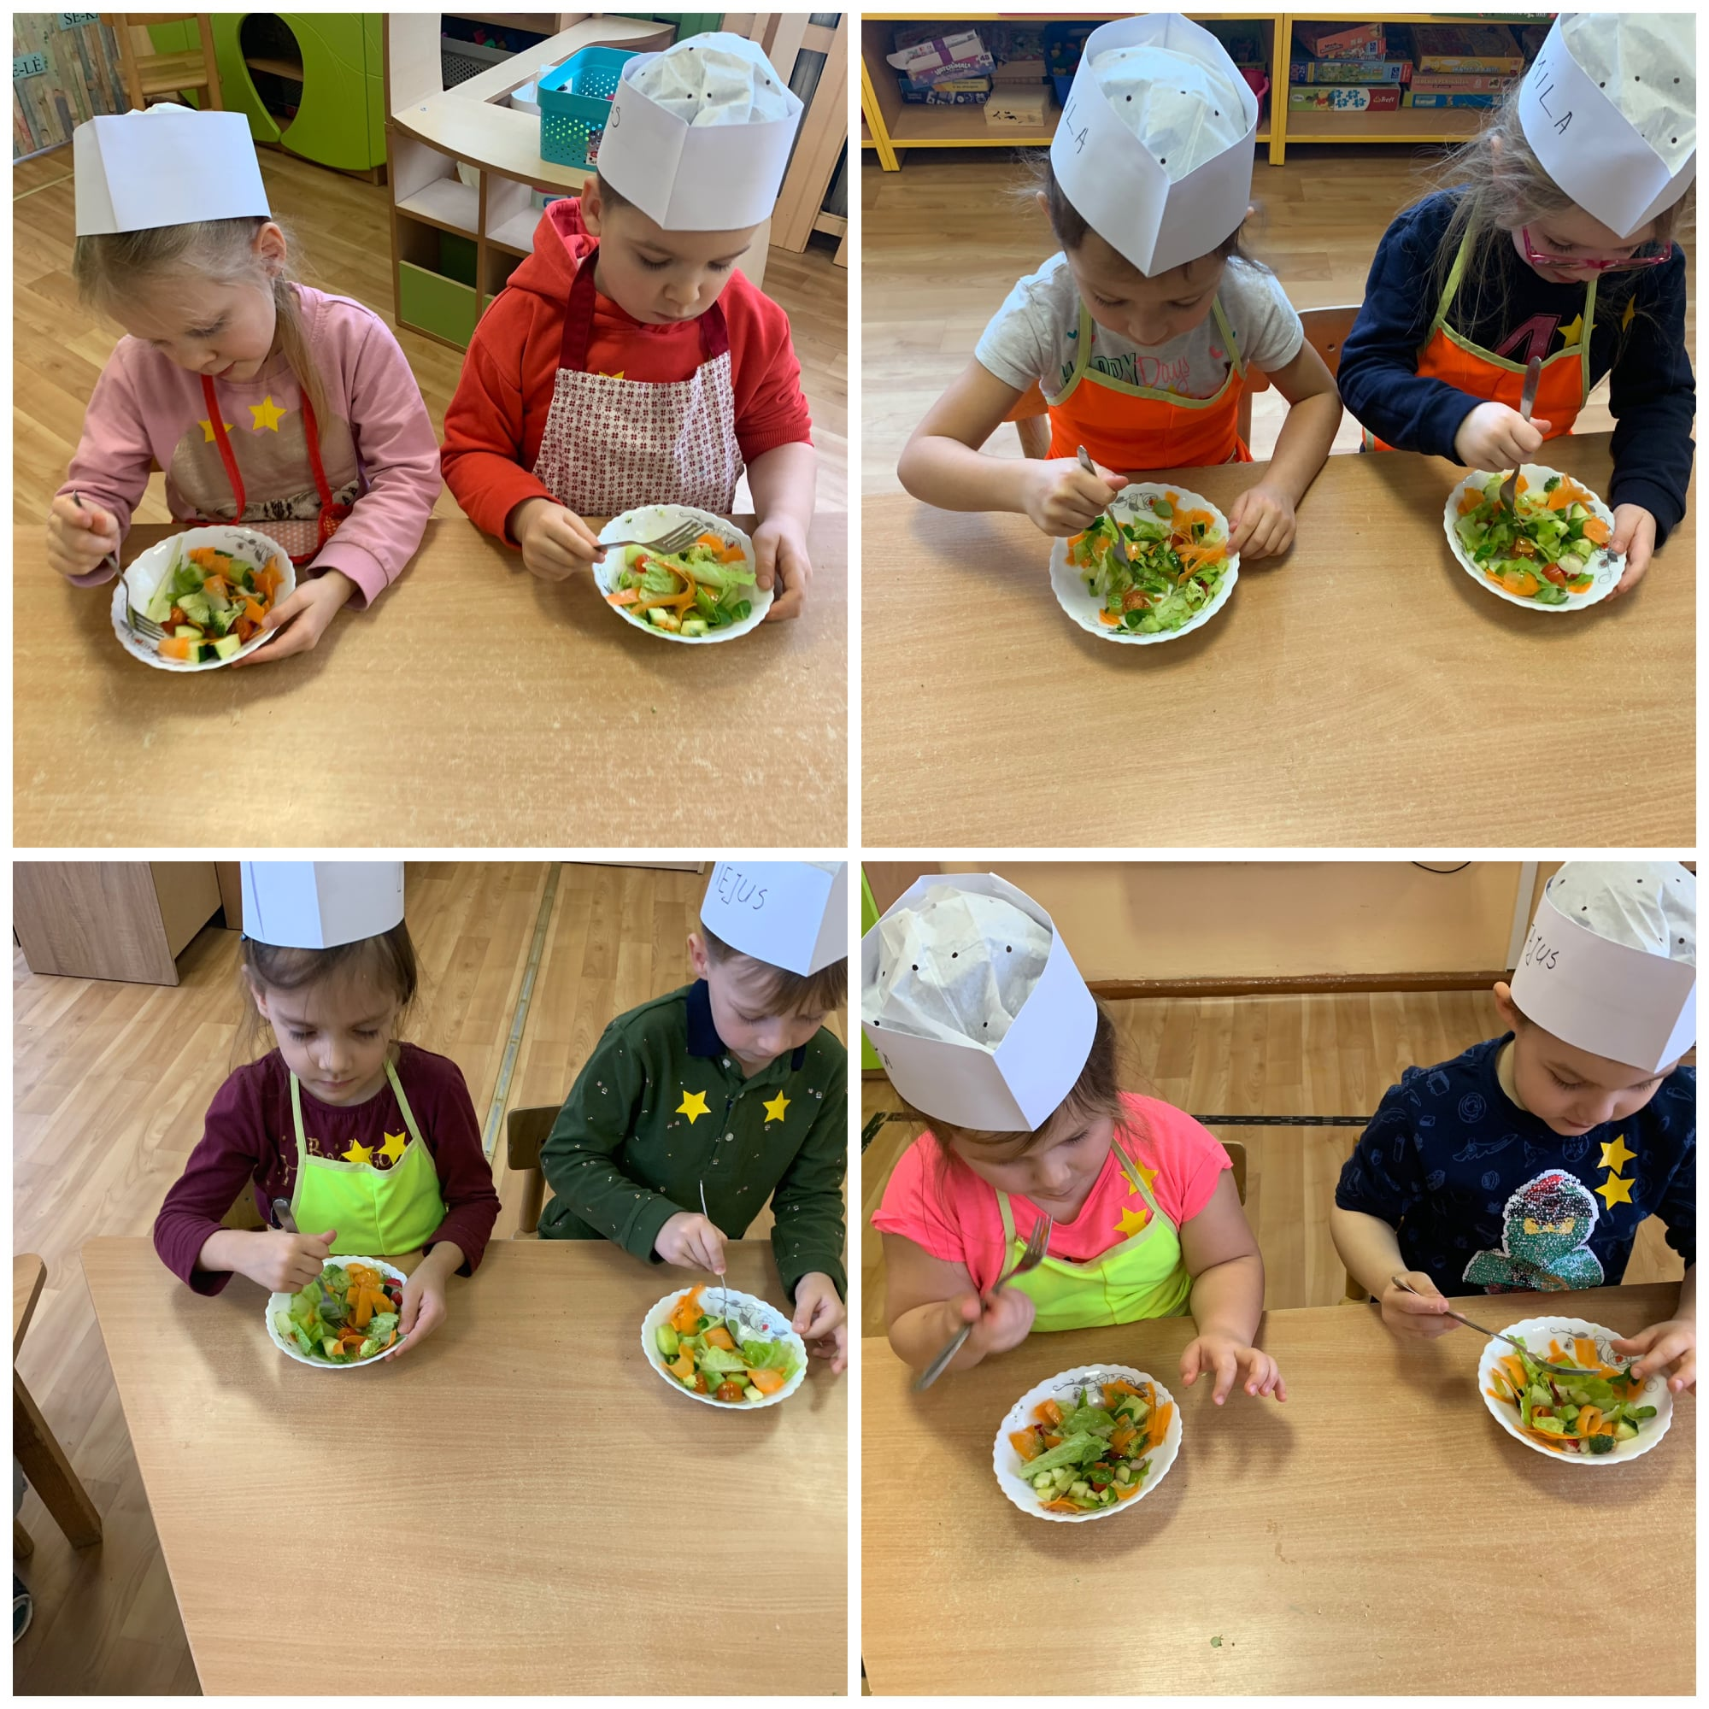

Slide 24
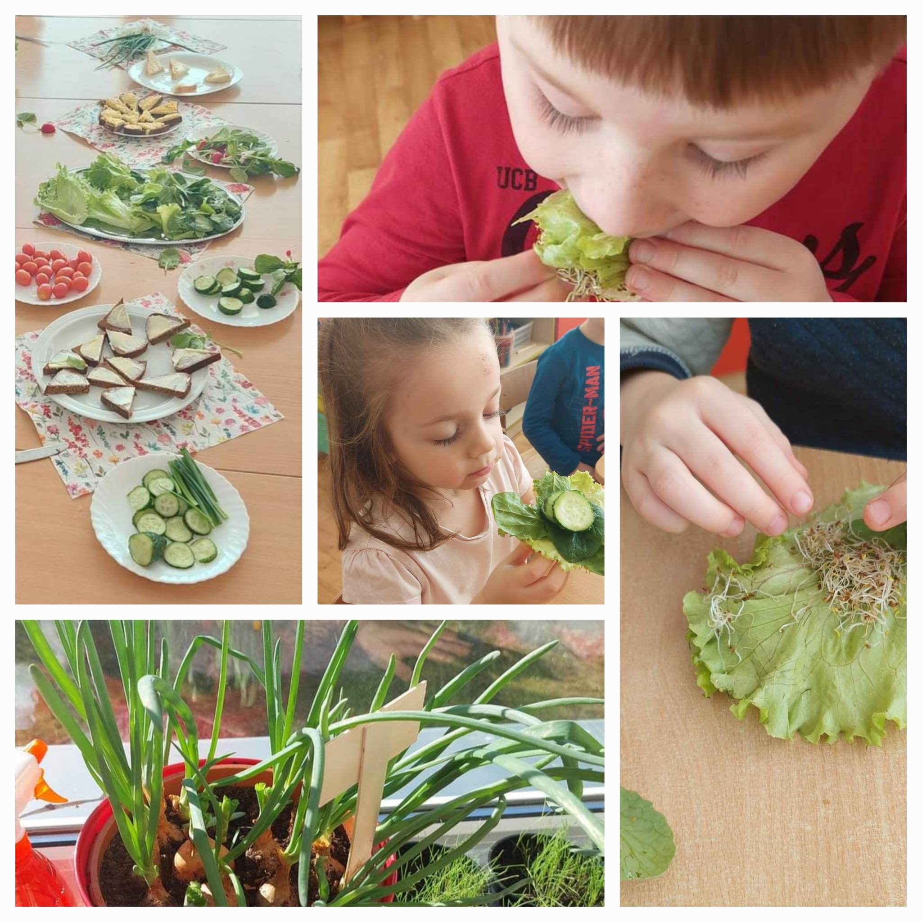
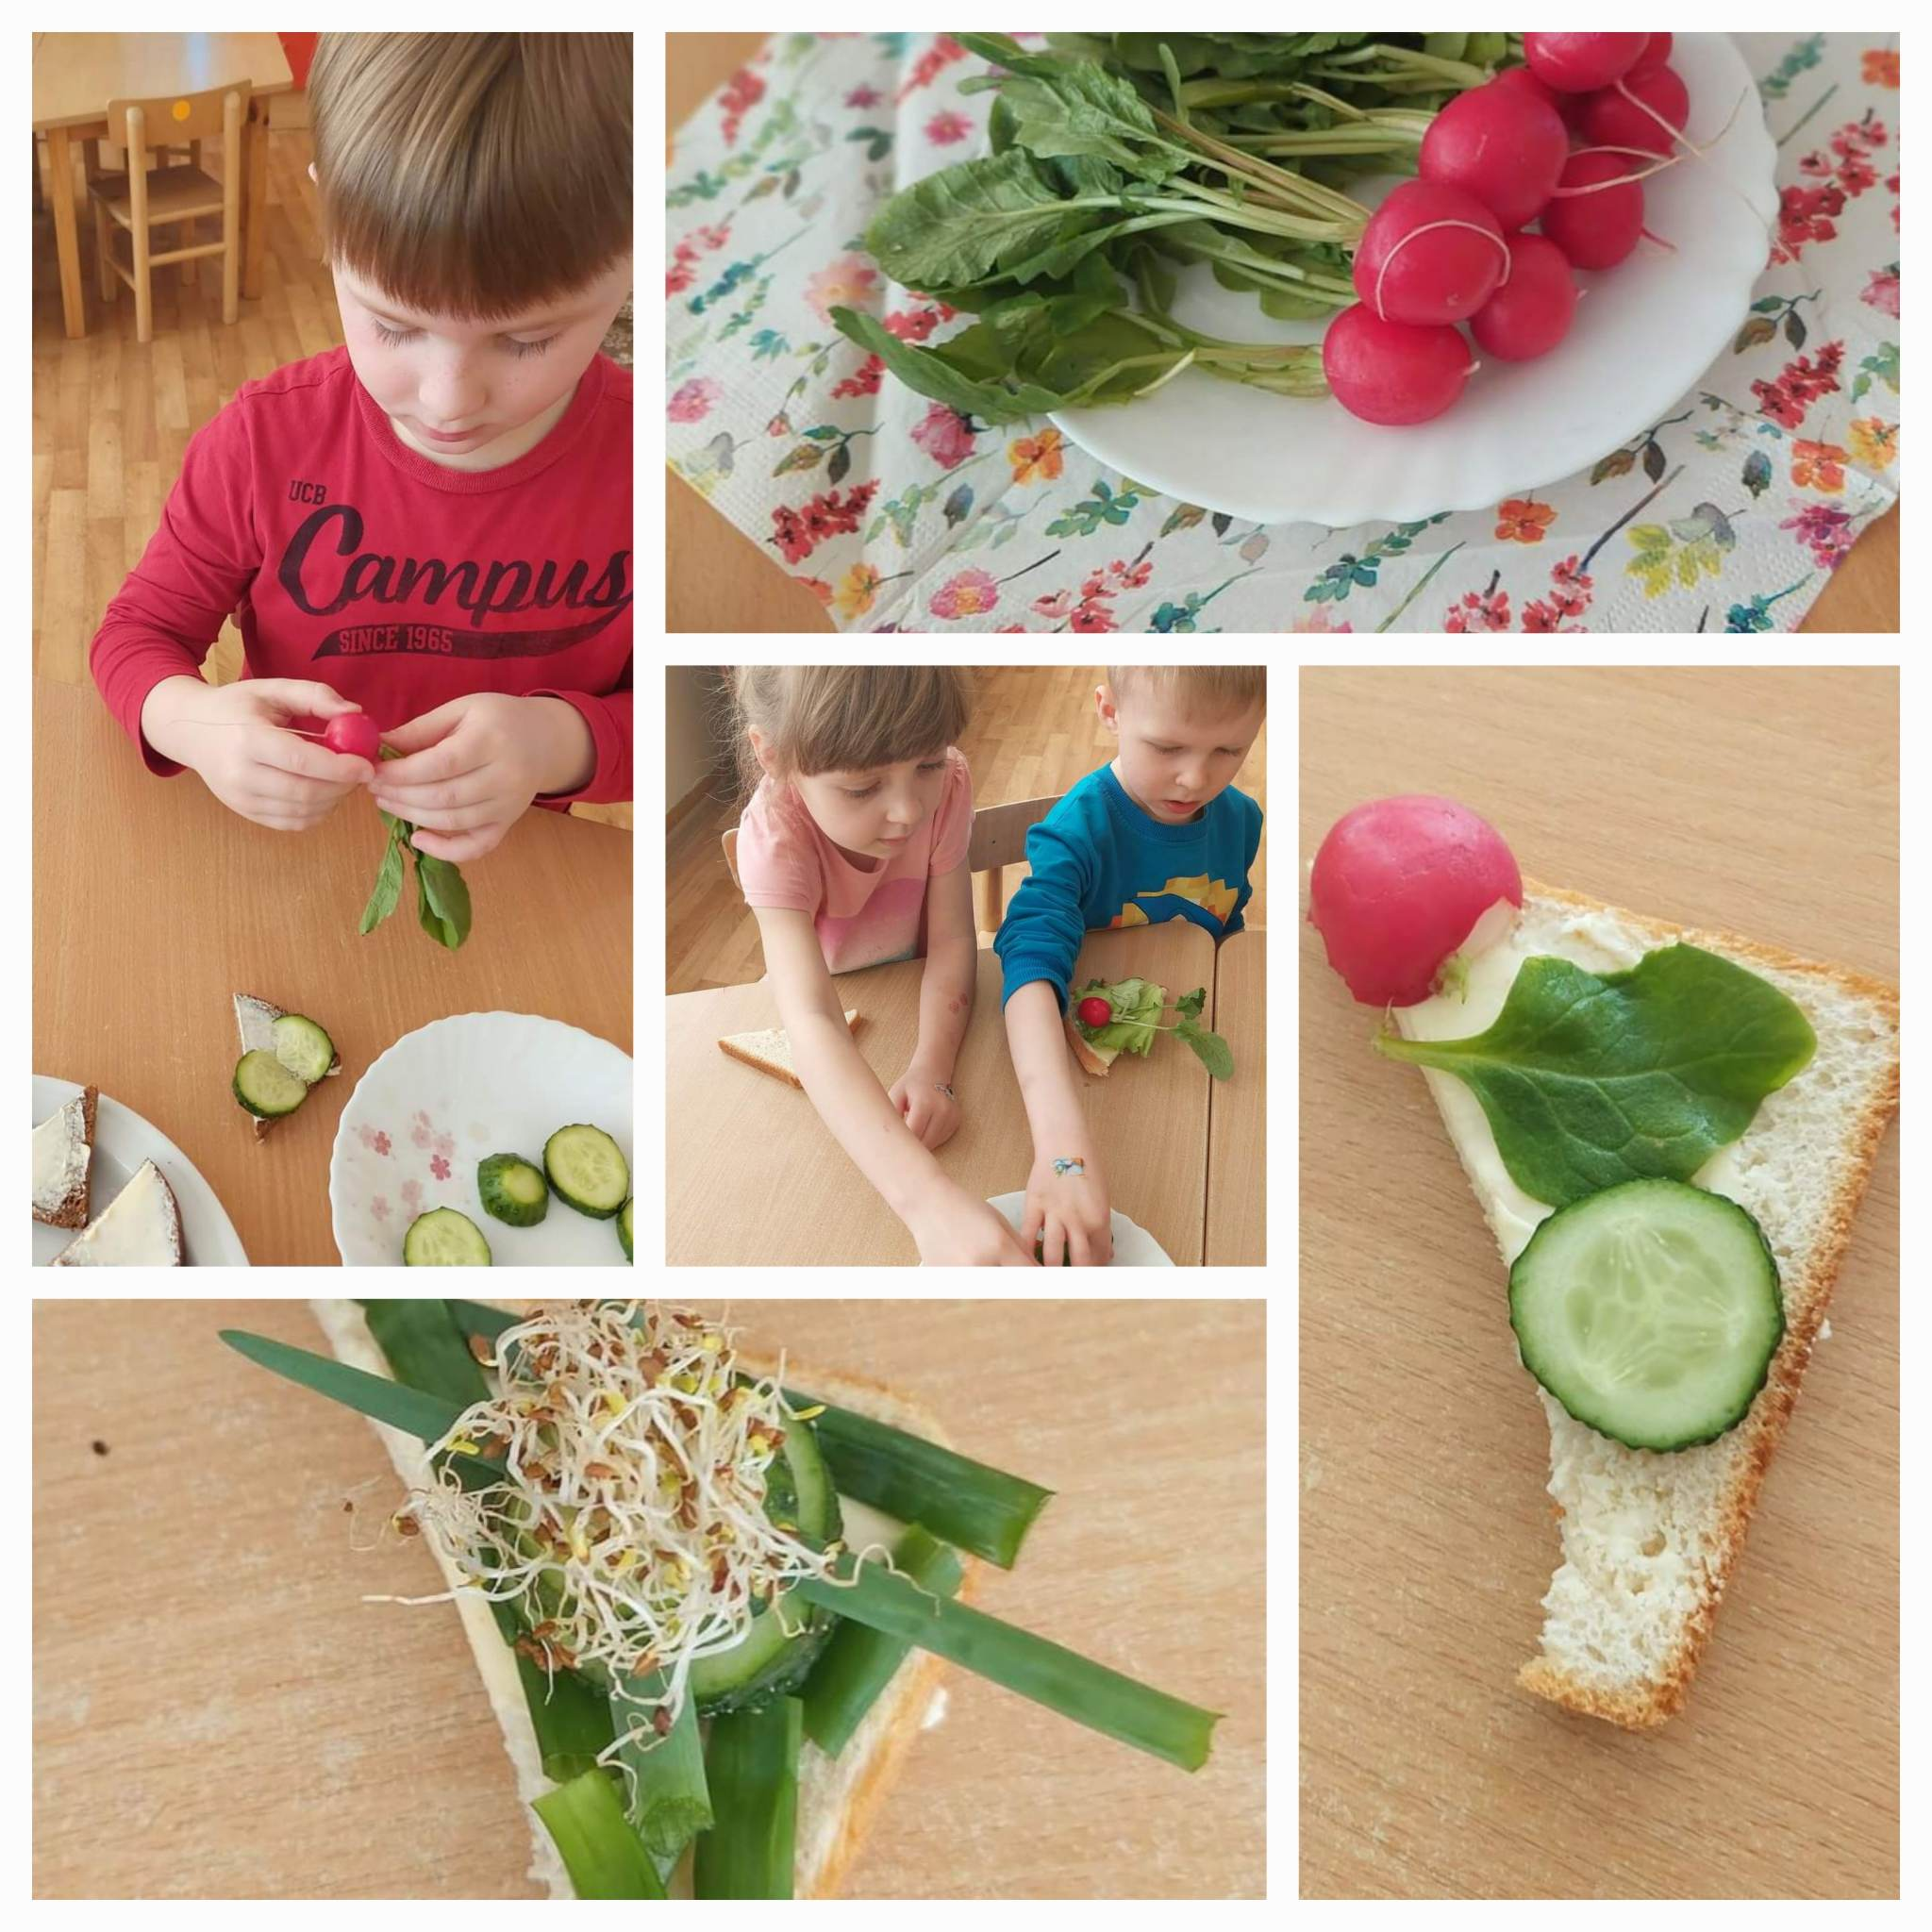

Slide 25
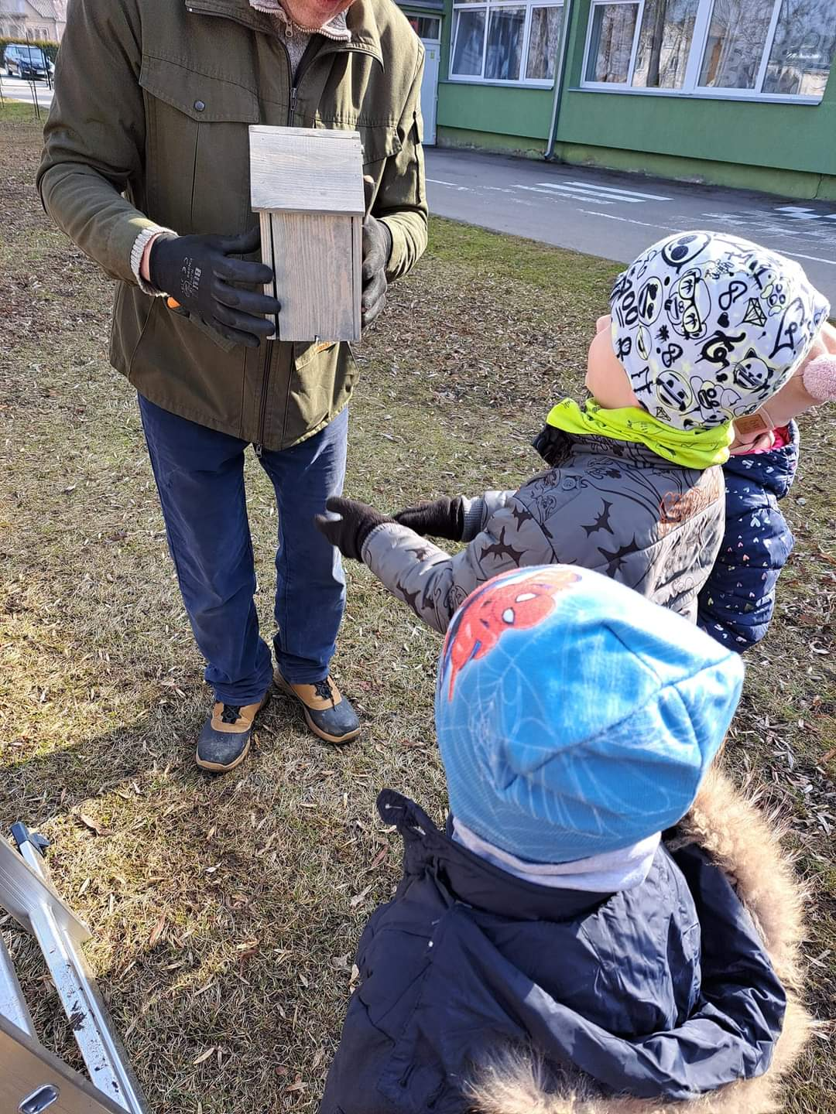
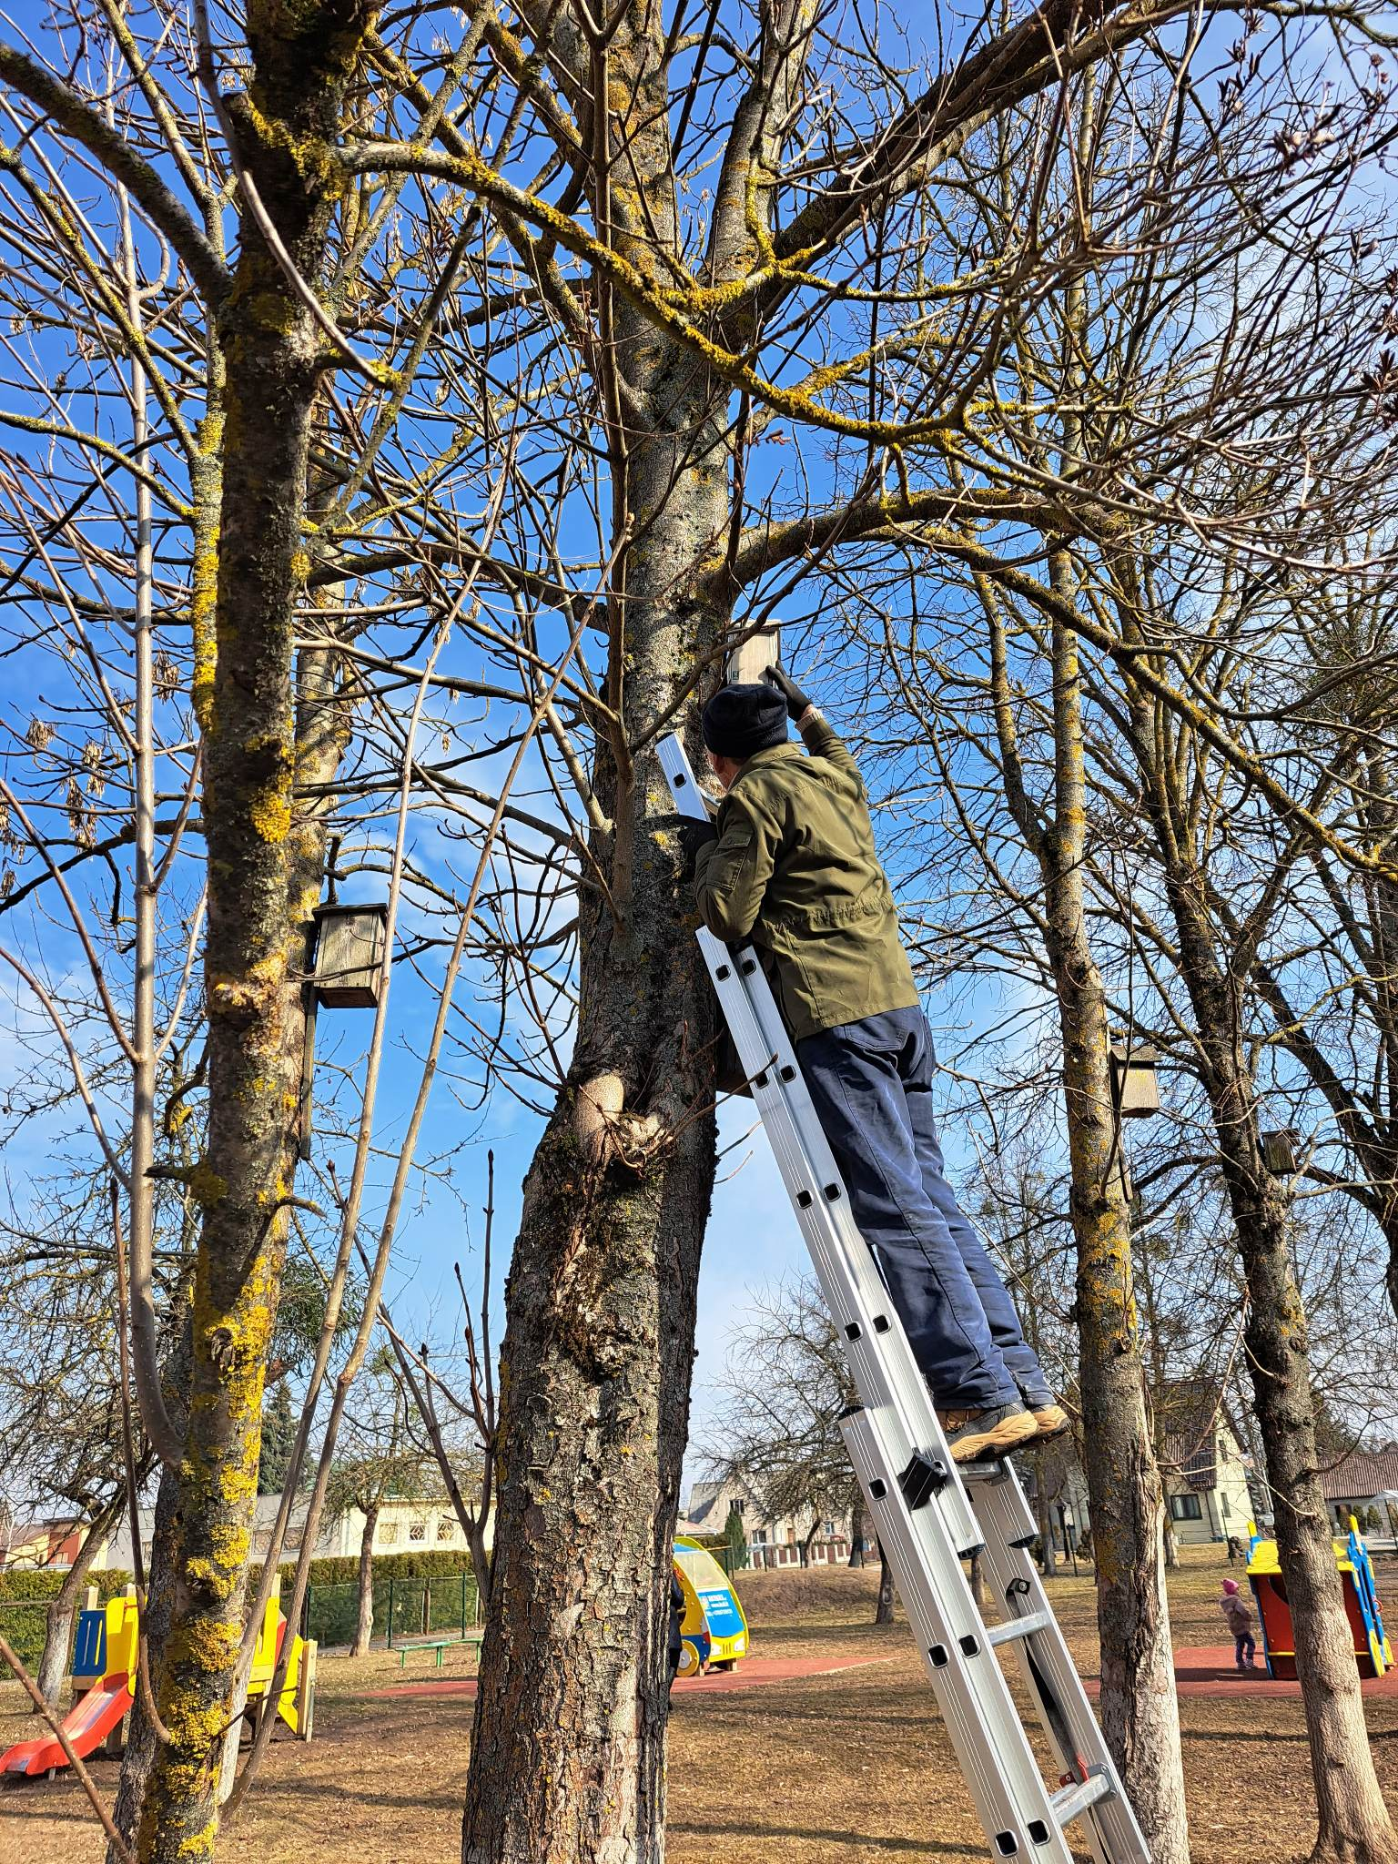
„RŪPESTIS MAŽAISIAIS DRAUGAIS“

Slide 26
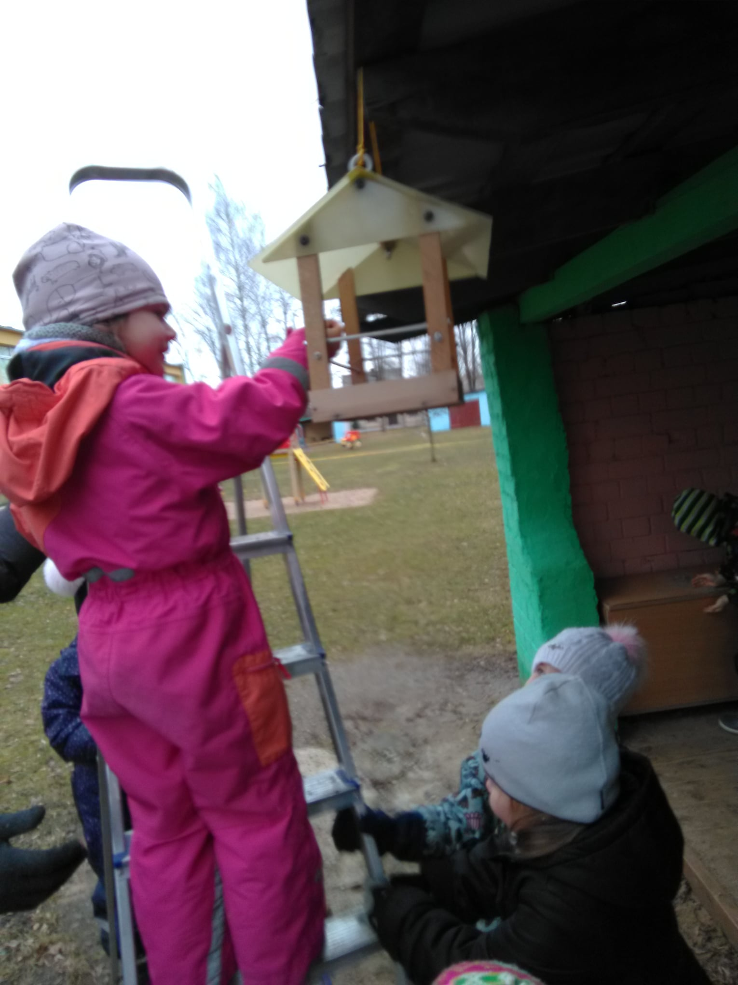
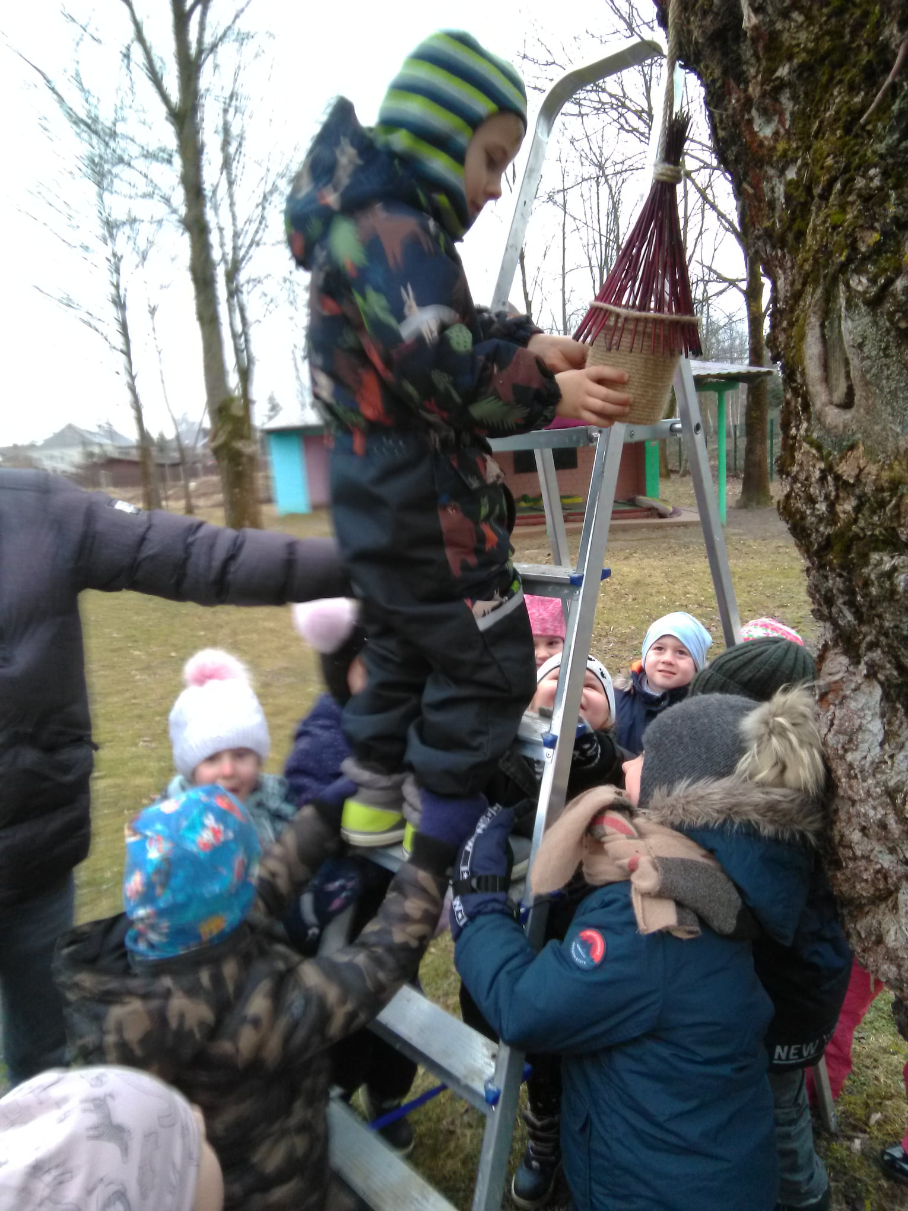

Slide 27
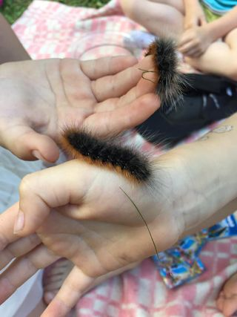
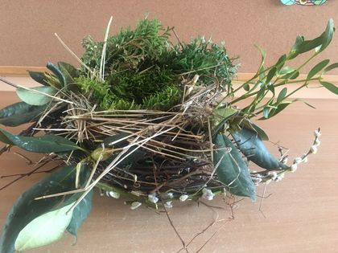
TYRINĖJAM, EKSPERIMENTUOJAM IR DŽIAUGIAMĖS DRAUGYSTE SU GAMTA

Slide 28



Slide 29


SMAGIOS DIENOS DARŽELYJE

Slide 30



Slide 31


SU ŽOLININKU M. LASINSKU LEIDOMĖS Į PAŽINTINĘ KELIONĘ NUOSTABIU VAISTAŽOLIŲ TAKU

Slide 32


TAI BENT! KIEK ŠIUKŠLIŲ!
SUSITVARKYSIM IR BUS LABAI SMAGU!

Slide 33



Slide 34


SKANU VAIŠINTIS SODO OBUOLIAIS, PATIEMS SPAUSTI SULTIS, JOMIS VAIŠINTIS, O VĖLIAU SMAGU IR JĮ TVARKYTI

Slide 35
AČIŪ UŽ DĖMESĮ!

